Slide 1
Курсова робота з оСвітнього компоненту
«Моделювання систем. Курсова робота»
Тема: Імітаційна модель дорожнього руху на керованому перехресті на основі формалізму Петрі-об’єктної моделі
Виконавець: Кисельов Микита Євгенович, студент групи ІП-13
Керівник: ст. викл. Дифучин Антон Юрійович
Notes:
Доброго дня. Я, Кисельов Микита, студент групи ІП-13, захищаю курсову роботу з освітнього компоненту «Моделювання систем» на тему «Імітаційна модель дорожнього руху на керованому перехресті на основі формалізму Петрі-об’єктної моделі».

Slide 2
Анотація
Мета курсової роботи
Розробити імітаційну модель дорожнього руху на керованому перехресті на основі формалізму Петрі-об’єктної моделі, провести верифікацію алгоритму та експериментальне дослідження моделі. Метою дослідження є визначення тривалості першої та третьої фаз управління світлофорного об’єкта, за яких максимальна середня черга очікування автомобілів перед перехрестям є мінімальною.
КЛЮЧОВІ СЛОВА: ІМІТАЦІЙНА МОДЕЛЬ, АЛГОРИТМ ІМІТАЦІЇ, ПЕТРІ-ОБ’ЄКТНА МОДЕЛЬ, КЕРОВАНЕ ПЕРЕХРЕСТЯ, ДОРОЖНІЙ РУХ, СВІТЛОФОРНЕ РЕГУЛЮВАННЯ, ГЕНЕТИЧНИЙ АЛГОРИТМ.
Notes:
Метою моєї курсової роботи є розробка імітаційної моделі дорожнього руху на керованому перехресті на основі формалізму Петрі-об’єктної моделі, проведення верифікації алгоритму та експериментальне дослідження моделі, метою дослідження є визначення тривалості першої та третьої фаз управління світлофорного об’єкта, за яких максимальна середня черга очікування автомобілів перед перехрестям є мінімальною.

Slide 3
1. Концептуальна модель
Структурна схема моделі
Об’єктом моделювання є кероване перехрестя, яке включає:
Дві дороги, що перетинаються, кожна з яких має дві смуги руху (по одній у кожному напрямку).
Світлофорний об’єкт, що керує рухом на перехресті. Світлофори встановлені на кожному з чотирьох напрямків.
Чотири потоки автомобілів, що надходять на перехрестя з кожного напрямку.
Notes:
Перейдемо до концептуальної моделі. На цьому слайді ви бачите структурну схему моделі. Об'єктом моделювання є кероване перехрестя. Воно складається з двох доріг, які перетинаються, кожна з яких має по дві смуги руху, світлофорного об'єкта, що керує рухом, та чотирьох потоків автомобілів.

Slide 4
1. Концептуальна модель
Опис процесу
Система керованого перехрестя функціонує наступним чином:
Автомобілі з кожного з чотирьох напрямків прибувають на перехрестя з певною інтенсивністю. Ці інтенсивності можуть бути різними для кожного напрямку.
Робота перехрестя регулюється світлофорним об’єктом, який циклічно змінює фази. Повний цикл складається з чотирьох фаз:
Фаза I: Зелене світло для напрямків 1 та 2, червоне для напрямків 3 та 4. Тривалість цієї фази є налаштовуваною.
Фаза II: Жовте світло для всіх напрямків, призначене для перехідного періоду між фазами. Тривалість цієї фази є фіксованою.
Фаза III: Зелене світло для напрямків 3 та 4, червоне для напрямків 1 та 2. Тривалість цієї фази також є налаштовуваною.
Фаза IV: Жовте світло для всіх напрямків, що завершує цикл. Тривалість цієї фази є фіксованою.
Автомобілі, що під'їжджають до перехрестя, зупиняються перед червоним сигналом світлофора і чекають на зелений. Коли для їхнього напрямку загоряється зелене світло, автомобілі проїжджають перехрестя. Якщо для напрямку горить червоне світло, то автомобілі чекають в черзі.
Описаний цикл роботи світлофорного об'єкта постійно повторюється, забезпечуючи регулювання руху на перехресті. Ефективність роботи перехрестя оцінюється на основі середньої кількості автомобілів, що очікують на проїзд в кожному з напрямків.
Notes:
На цьому слайді представлено опис процесу моделювання. Автомобілі прибувають до перехрестя з різною інтенсивністю з чотирьох напрямків. Робота перехрестя регулюється світлофорним об'єктом, який змінює фази: зелене світло для перших двох напрямків, жовте, зелене для інших двох, знову жовте. Автомобілі зупиняються перед червоним світлом і чекають на зелений. Ефективність оцінюється за максимальною середньою кількістю автомобілів, які очікують за напрямком.

Slide 5
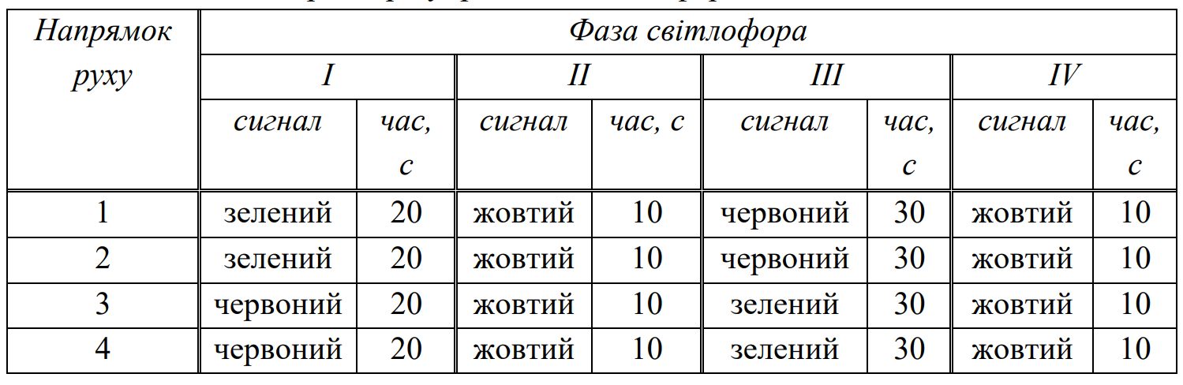
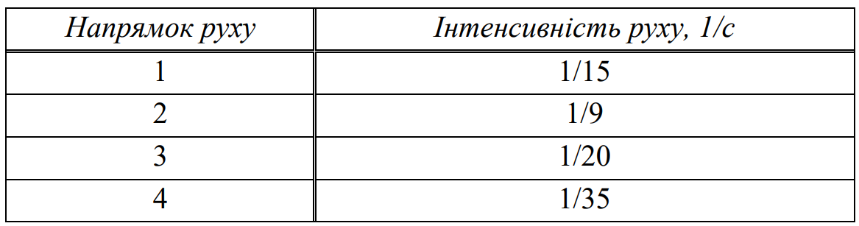
1. Концептуальна модель
Вхідні змінні
Модель має такі вхідні змінні:
Інтенсивність руху автомобілів у кожному з чотирьох напрямків (задані у таблиці 2 "ЗАВДАННЯ").
Тривалість жовтої фази (фіксована, 10 секунд).
Тривалість першої фази (задається користувачем, 20 секунд за замовчуванням).
Тривалість третьої фази (задається користувачем, 30 секунд за замовчуванням).
Notes:
Тут представлені вхідні змінні моделі. Це інтенсивність руху в кожному з чотирьох напрямків, тривалість жовтої фази, яка фіксована, і тривалості першої та третьої фаз, які є налаштовуваними параметрами.

Slide 6
1. Концептуальна модель
Вихідні змінні
Модель має такі вихідні змінні:
Середня кількість автомобілів, що очікують переїзду перехрестя в кожному з чотирьох напрямків. Максимум.
Кількість автомобілів, що проїхали перехрестя в кожному з чотирьох напрямків.
Notes:
Вихідними змінними моєї моделі є максимальна середня кількість автомобілів, що очікують на перехресті у кожному з чотирьох напрямків, ще кожна окремо, а також кількість автомобілів, що проїхали перехрестя у кожному з чотирьох напрямків.

Slide 7
1. Концептуальна модель
Алгоритмічна схема моделі перехрестя / початок та генерація подій
Notes:
Цей слайд демонструє першу частину алгоритмічної схеми моделі перехрестя, а саме початок та генерацію подій. Як видно з графіка, спочатку іде ініціалізація, потім генерація подій.

Slide 8
1. Концептуальна модель
Алгоритмічна схема моделі перехрестя / обробка подій
Notes:
Далі представлено обробку подій. Після генерації подій, відбувається перевірка стану світлофора і в залежності від цього, відбувається надходження автомобілів у чергу, або проїзд перехрестя.

Slide 9
1. Концептуальна модель
Алгоритмічна схема моделі перехрестя / виведення та завершення
Notes:
На цьому слайді зображено третю частину алгоритмічної схеми моделі перехрестя, а саме виведення та завершення, де відбувається виведення результатів моделювання, а саме збір статистики і порівняння.

Slide 10
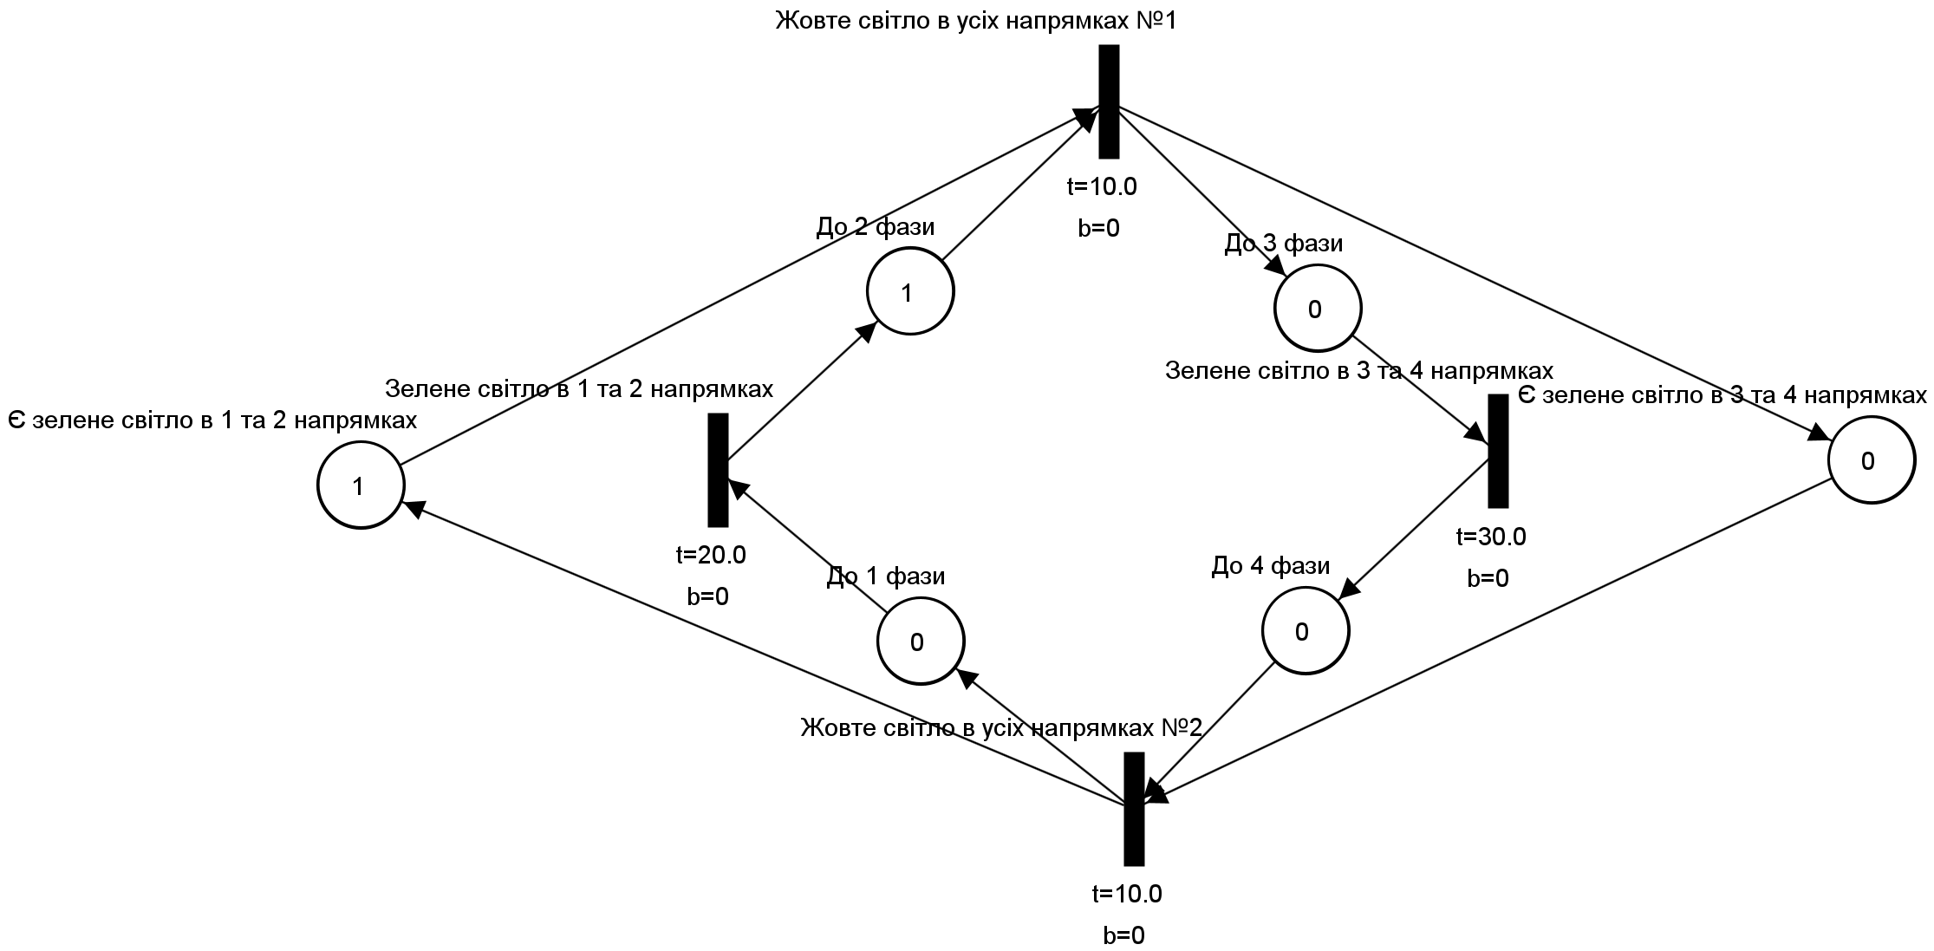
2. Формалізована модель
Підсистема управління
Notes:
Переходимо до формалізованої моделі. Тут показана підсистема управління, яка відповідає за роботу світлофора. Вона описується позиціями, що відповідають станам світлофора та переходами, що змінюють ці стани.

Slide 11
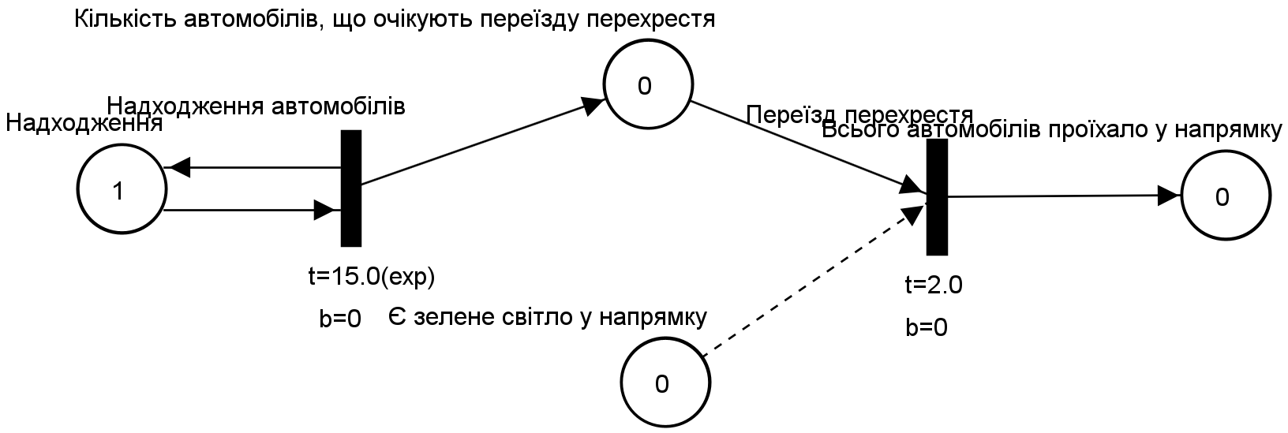
2. Формалізована модель
Підсистема руху автомобілів у напрямку
Notes:
На цьому слайді зображена підсистема руху автомобілів у напрямку. Вона моделює надходження, очікування та проїзд автомобілів у кожному напрямку.

Slide 12
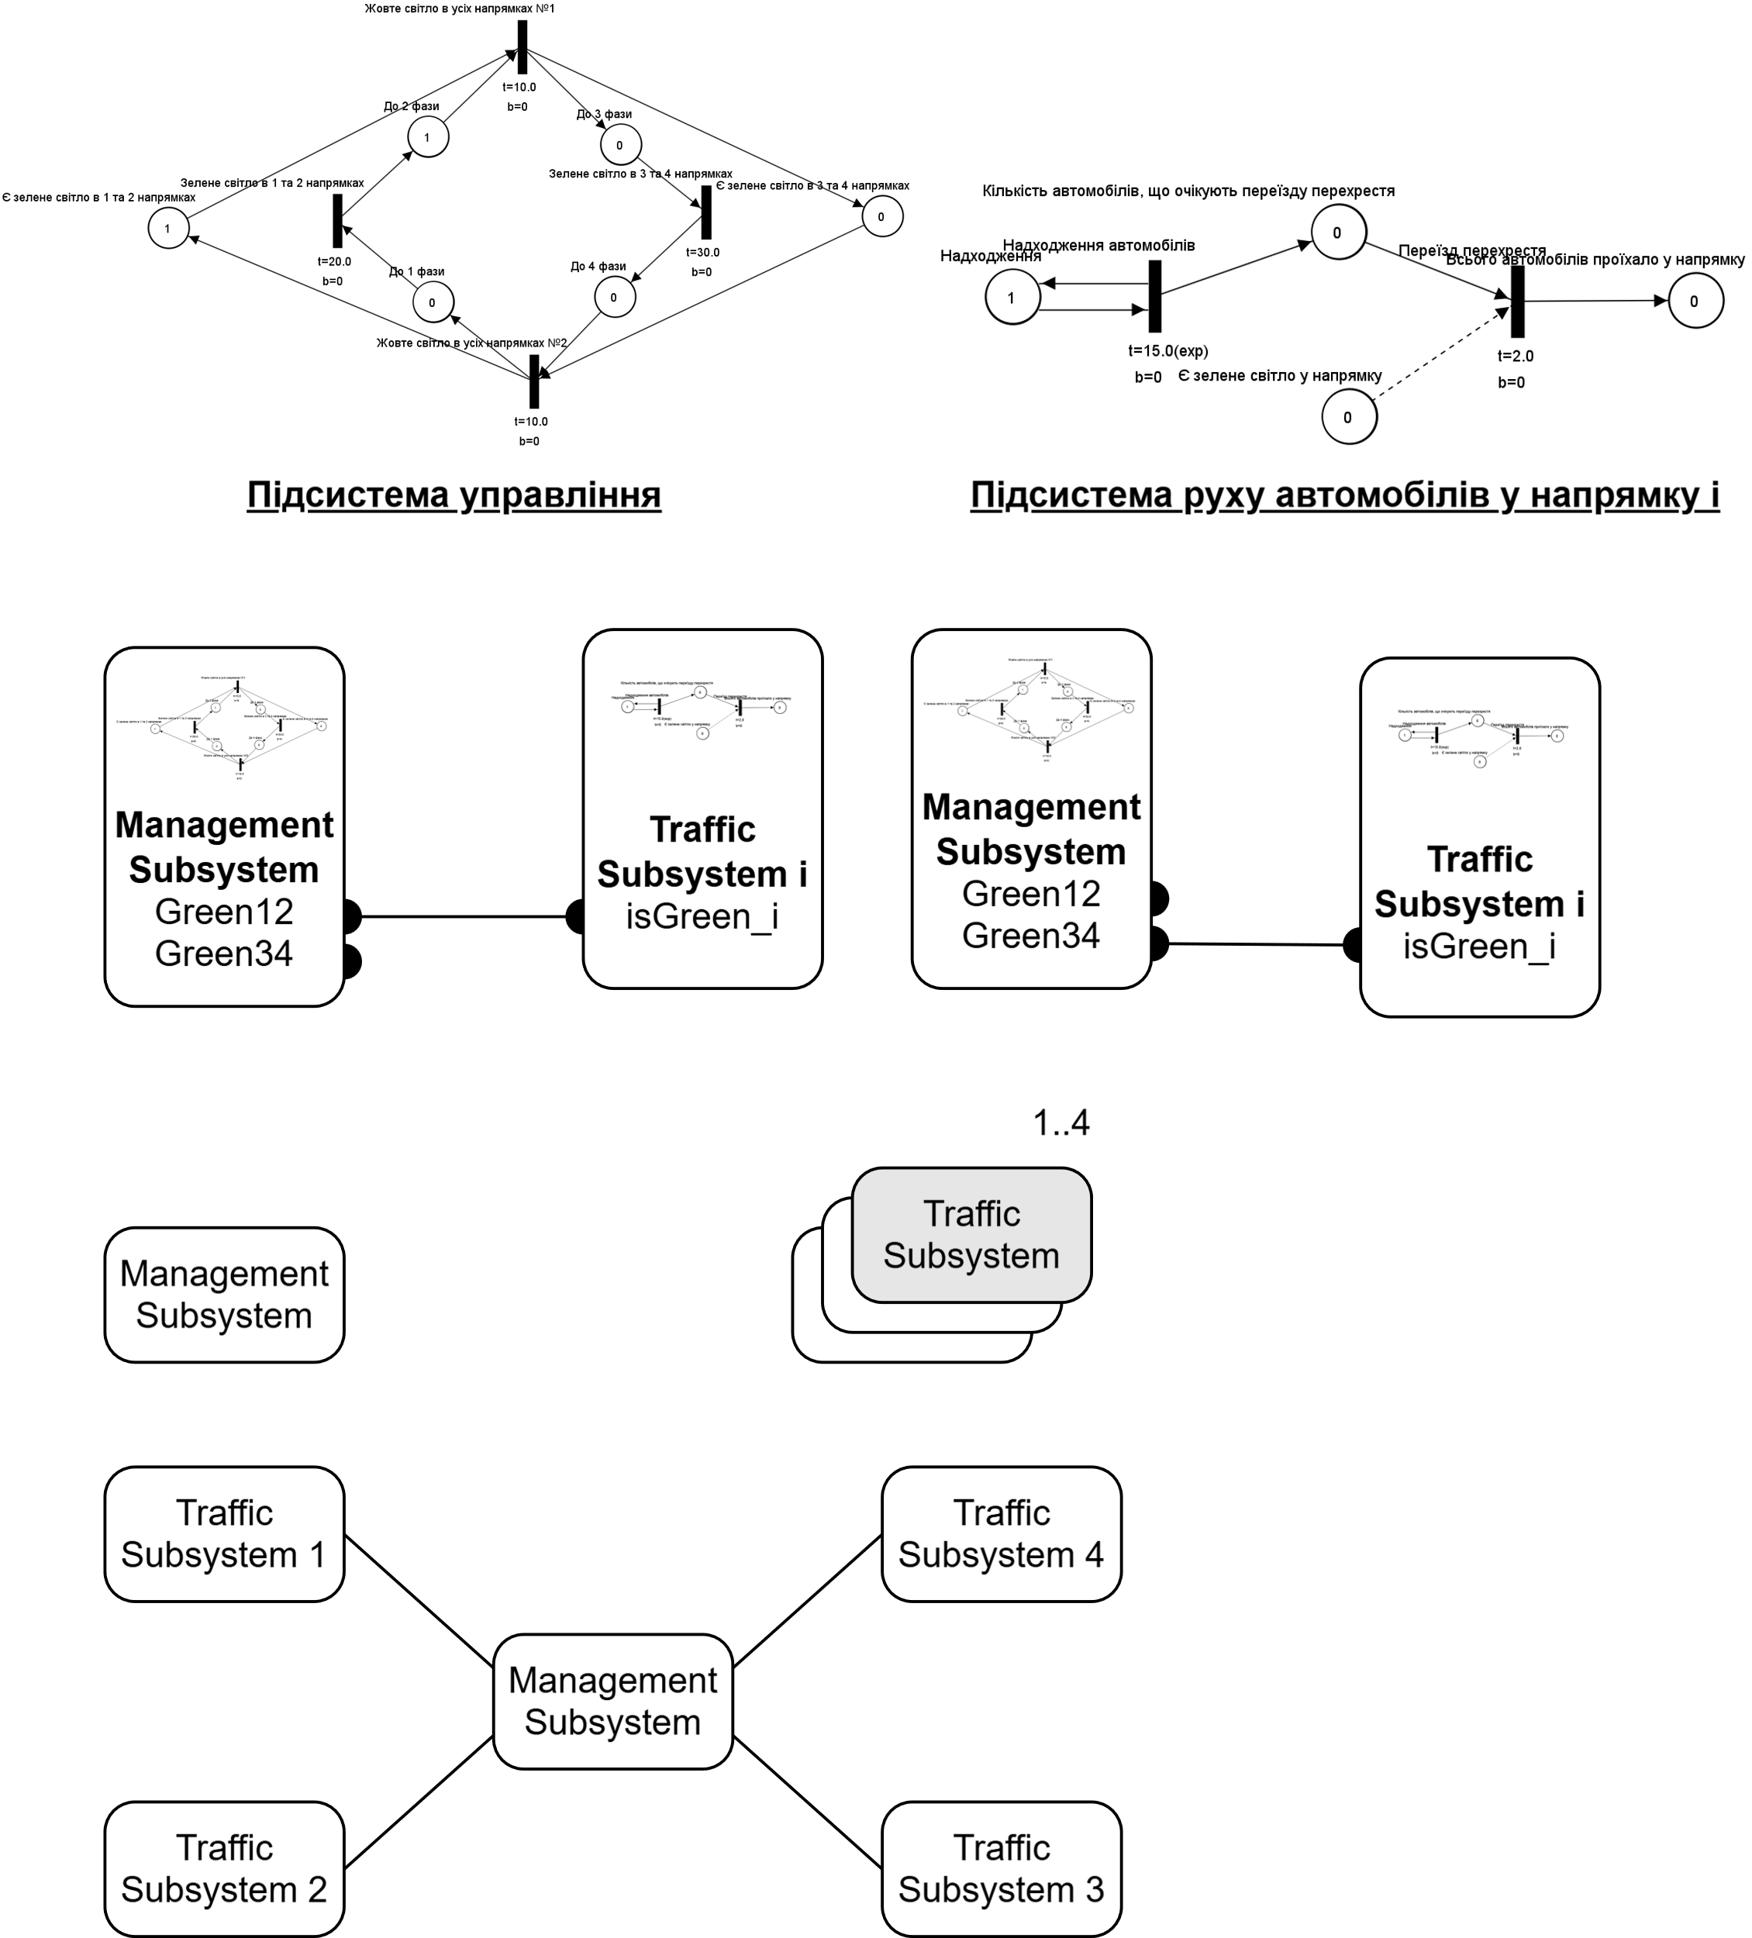
2. Формалізована модель
Формальний опис
Notes:
Тут представлений формальний опис моделі, де перелічено елементи Петрі-об'єктної моделі, їхні параметри, початкові значення. Це є основою для реалізації моделі в програмному коді.

Slide 13
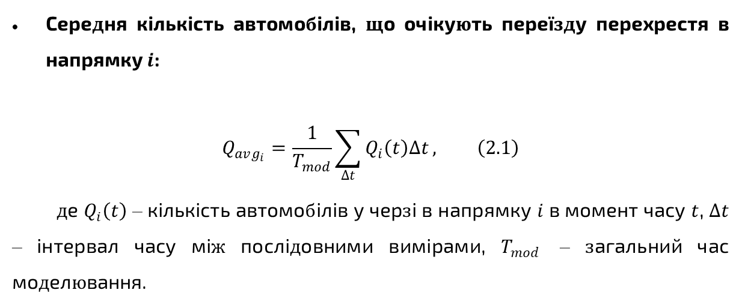
2. Формалізована модель
Вихідні параметри
Середня кількість автомобілів, що очікують переїзду перехрестя в напрямку $i$:
$$\begin{aligned}Q_{avg_{i}}=\frac{1}{T_{mod}}\sum_{∆t}{Q_{i}\left(t\right)∆t}, \left(2.1\right)\end{aligned}$$
де $Q_{i}\left(t\right)$ – кількість автомобілів у черзі в напрямку $i$ в момент часу $t$, $∆t$ – інтервал часу між послідовними вимірами, $T_{mod}$ – загальний час моделювання.
Notes:
На цих слайдах представлені вихідні параметри моделі. Вони показують формули для обчислення середньої кількості автомобілів в черзі.

Slide 14
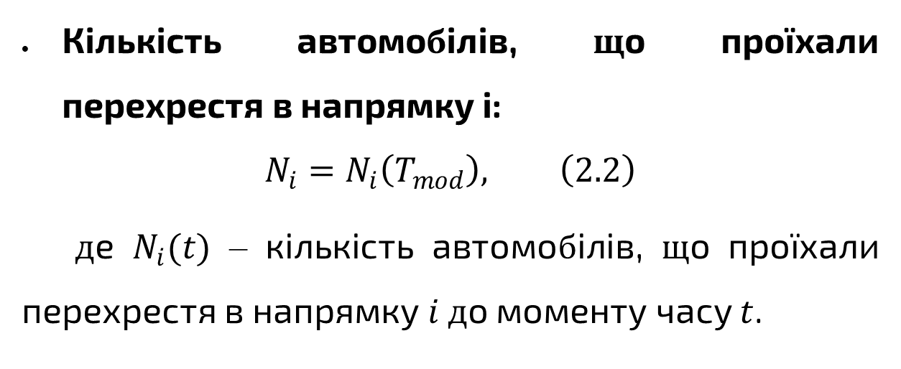
2. Формалізована модель
Вихідні параметри
Кількість автомобілів, що проїхали перехрестя в напрямку i:
$$\begin{aligned}N_{i}=N_{i}\left(T_{mod}\right), \left(2.2\right)\end{aligned}$$
де $N_{i}(t)$ – кількість автомобілів, що проїхали перехрестя в напрямку $i$ до моменту часу $t$.
Notes:
Кількості автомобілів, що проїхали перехрестя в кожному напрямку.

Slide 15
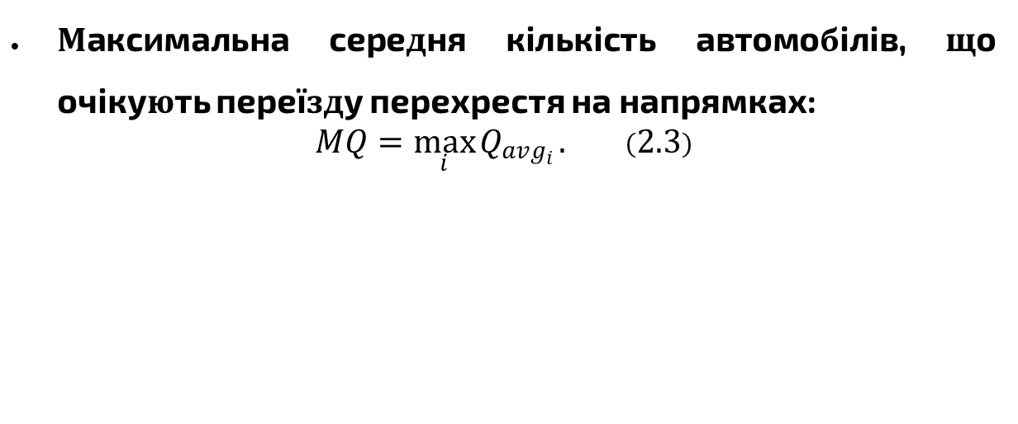
2. Формалізована модель
Вихідні параметри
Максимальна середня кількість автомобілів, що очікують переїзду перехрестя на напрямках:
$$\begin{aligned}MQ=\max_{i}{Q_{avg_{i}}}. \left(2.3\right)\end{aligned}$$
Notes:
Та максимальної середньої кількості автомобілів в черзі – це є метрика індивіда популяції.

Slide 16
3. АЛГОРИТМІЗАЦІЯ МОДЕЛІ ТА ЇЇ РЕАЛІЗАЦІЯ
Аргументація обраних засобів реалізації
Для реалізації імітаційної моделі керованого перехрестя було обрано об’єктно-орієнтований підхід з використанням мови програмування Java та бібліотеки PetriObj, яка надає інструменти для моделювання систем на основі мереж Петрі [3].
Notes:
Даний слайд пояснює, чому я обрав об'єктно-орієнтований підхід з використанням мови Java та бібліотеки PetriObj для реалізації імітаційної моделі керованого перехрестя. Java дозволяє зручно представити елементи моделі, а бібліотека PetriObj надає інструменти для моделювання на основі мереж Петрі.

Slide 17



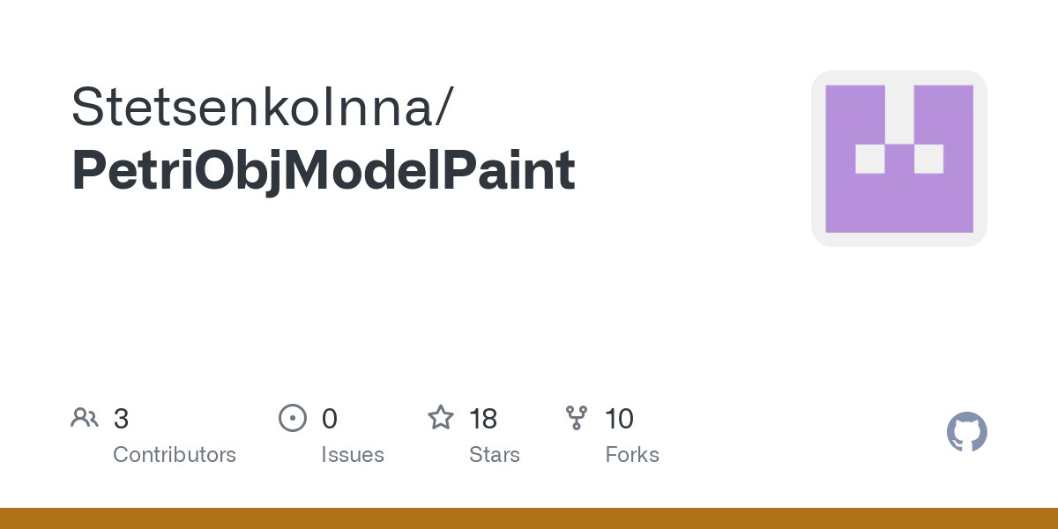
3. АЛГОРИТМІЗАЦІЯ МОДЕЛІ ТА ЇЇ РЕАЛІЗАЦІЯ
Інструментарій
IntelliJ IDEA Ultimate
PyCharm Professional
StetsenkoInna PetriObjModelPaint
Java
Notes:
Тут представлений інструментарій для розробки: Java, інтегроване середовище розробки IntelliJ IDEA Ultimate, PyCharm Professional для візуалізації, а також бібліотека PetriObjModelPaint для візуалізації та конструювання моделі.

Slide 18
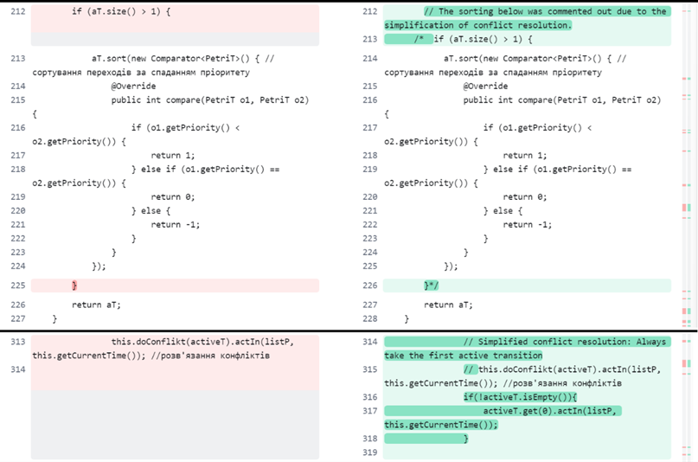
3. АЛГОРИТМІЗАЦІЯ МОДЕЛІ ТА ЇЇ РЕАЛІЗАЦІЯ
Модифікації алгоритму / Видалення механізмів пріоритезації та ймовірнісного вибору конфліктних переходів
В ході імплементації моделі було внесено ряд модифікацій до базового алгоритму для його адаптації до конкретних вимог. Ключовою зміною стало видалення механізмів пріоритезації та ймовірнісного вибору конфліктних переходів у Петрі-Об'єктній мережі, оскільки така ситуація є неможливою в рамках поставленого завдання.
Notes:
На наступних двох слайдах представлені модифікації алгоритму, а саме видалення механізмів пріоритезації та ймовірнісного вибору конфліктних переходів у Петрі-Об'єктній мережі.

Slide 19
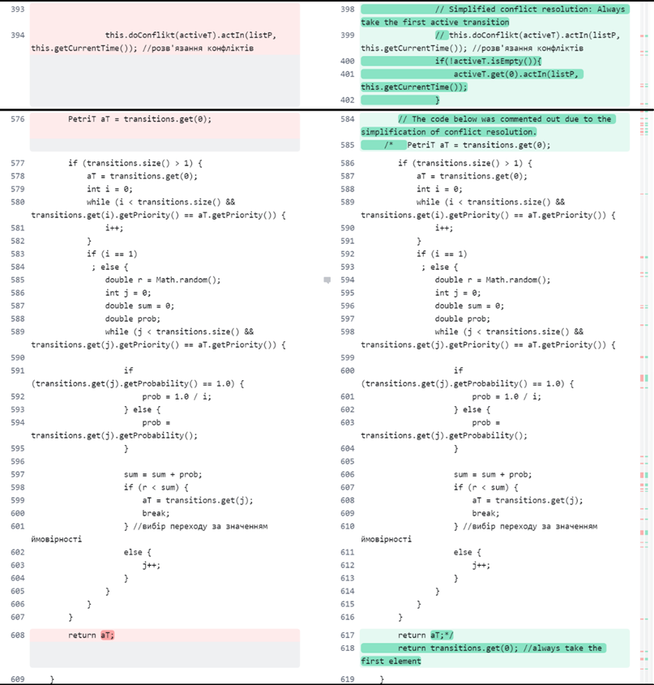
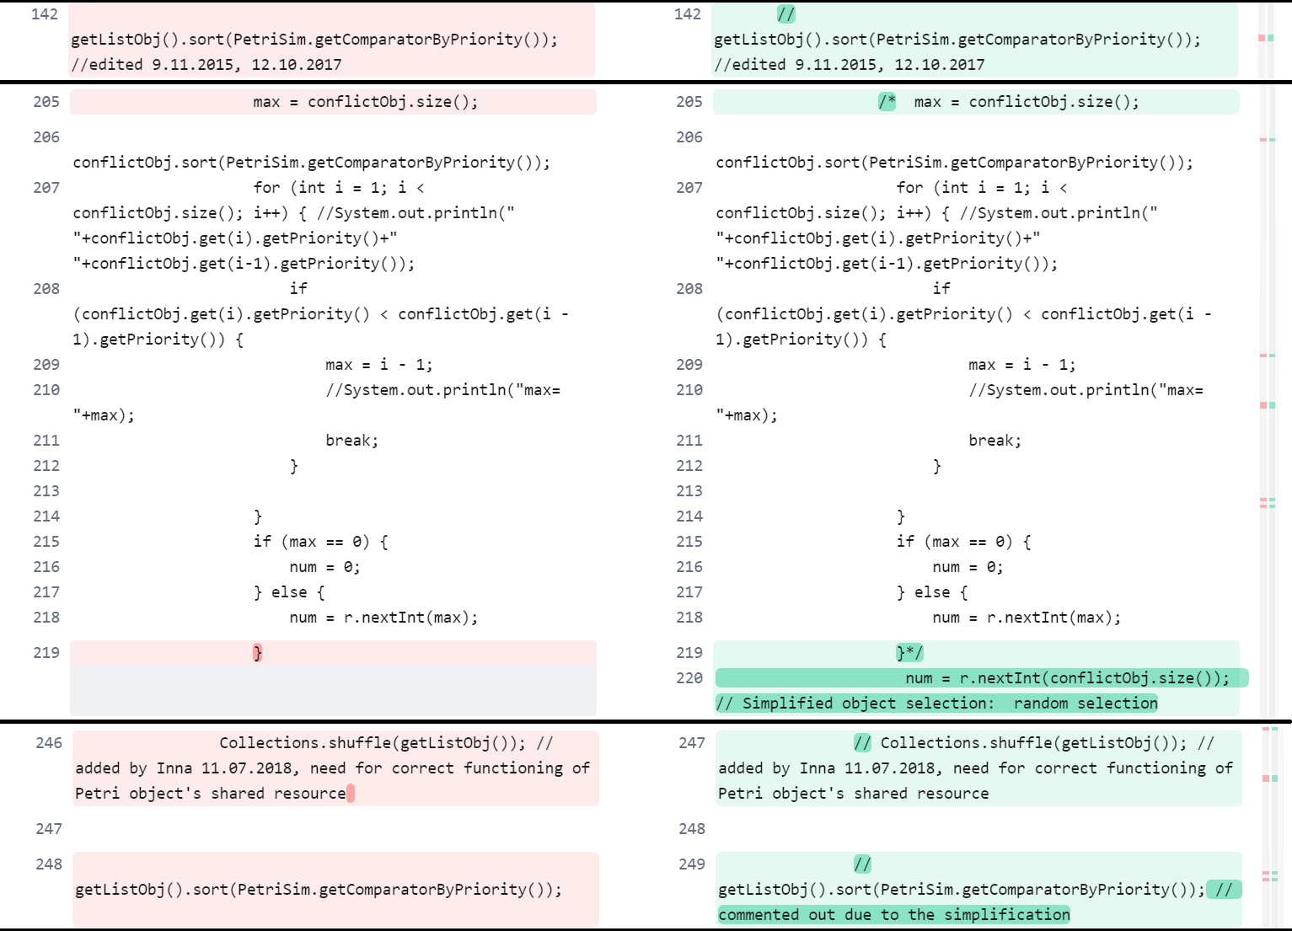
3. АЛГОРИТМІЗАЦІЯ МОДЕЛІ ТА ЇЇ РЕАЛІЗАЦІЯ
Модифікації алгоритму / Видалення механізмів пріоритезації та ймовірнісного вибору конфліктних переходів
Notes:
На наступних двох слайдах представлені модифікації алгоритму, а саме видалення механізмів пріоритезації та ймовірнісного вибору конфліктних переходів у Петрі-Об'єктній мережі.

Slide 20
3. АЛГОРИТМІЗАЦІЯ МОДЕЛІ ТА ЇЇ РЕАЛІЗАЦІЯ
Алгоритм імітації Петрі-об’єктної моделі з урахуванням імітації стохастичної мережі Петрі з неконфліктними переходами
ФОРМУВАТИ СПИСОК ПЕТРІ-ОБ’ЄКТІВ:
СТВОРИТИ ОБ’ЄКТИ КЛАСУ PETRISIM, ЯКІ ПРЕДСТАВЛЯТИМУТЬ ОКРЕМІ ПІДСИСТЕМИ МОДЕЛІ (У НАШОМУ ВИПАДКУ - ПІДСИСТЕМУ УПРАВЛІННЯ ТА ПІДСИСТЕМИ РУХУ ДЛЯ КОЖНОГО НАПРЯМКУ).
КОЖЕН PETRISIM МІСТИТЬ СВОЮ МЕРЕЖУ ПЕТРІ (PETRINET), ОПИСАНУ КЛАСАМИ PETRIP (ПОЗИЦІЇ), PETRIT (ПЕРЕХОДИ), ARCIN (ВХІДНІ ДУГИ) ТА ARCOUT (ВИХІДНІ ДУГИ).
З’ЄДНАТИ PETRISIM ОБ’ЄКТИ МІЖ СОБОЮ, ІДЕНТИФІКУЮЧИ СПІЛЬНІ ПОЗИЦІЇ ДЛЯ ЗАБЕЗПЕЧЕННЯ ВЗАЄМОДІЇ.
ІНІЦІАЛІЗАЦІЯ:
ЗАДАТИ ПОЧАТКОВЕ МАРКУВАННЯ ДЛЯ КОЖНОЇ МЕРЕЖІ ПЕТРІ ВСЕРЕДИНІ ОБ’ЄКТІВ PETRISIM.
ВВЕСТИ ЧАС МОДЕЛЮВАННЯ TMOD.
ВСТАНОВИТИ ПОТОЧНИЙ ЧАС T = 0.
Notes:
На цих слайдах описано алгоритм імітації Петрі-об'єктної моделі. Тут пояснено, як відбувається формування списку Петрі-об'єктів, їх ініціалізація, виконання перетворень, цикл імітації, збір статистики та завершення моделювання без урахування пріоритетів та ймовірностей.

Slide 21
3. АЛГОРИТМІЗАЦІЯ МОДЕЛІ ТА ЇЇ РЕАЛІЗАЦІЯ
Алгоритм імітації Петрі-об’єктної моделі з урахуванням імітації стохастичної мережі Петрі з неконфліктними переходами
ВИКОНАТИ ПЕРЕТВОРЕННЯ (МЕТОД INPUT() ДЛЯ ВСІХ ОБ’ЄКТІВ):
ДЛЯ КОЖНОГО PETRISIM ОБ’ЄКТА:
ВИКОНАТИ МЕТОД INPUT(), ЯКИЙ ВІДПОВІДАЄ ЗА ВХІД МАРКЕРІВ В ПЕРЕХОДИ МЕРЕЖІ ПЕТРІ, ЩО ЗНАХОДИТЬСЯ ВСЕРЕДИНІ ОБ’ЄКТА.
ВХІД МАРКЕРІВ В ПЕРЕХОДИ ВСЕРЕДИНІ INPUT() (ВІДПОВІДАЄ АЛГОРИТМУ ІМІТАЦІЇ СТОХАСТИЧНОЇ МЕРЕЖІ ПЕТРІ З КОНФЛІКТНИМИ ПЕРЕХОДАМИ):
ВИЗНАЧИТИ СПИСОК ПЕРЕХОДІВ З ВИКОНАНОЮ УМОВОЮ ЗАПУСКУ ТА ВИБРАТИ З ПЕРШИЙ. ВРАХОВУВАТИ, ЩО ПЕРЕХІД, ЯКИЙ ЗНАХОДИТЬСЯ В СТАНІ "ЗАЙНЯТИЙ" (ТОБТО, В НЬОМУ ВЖЕ Є МАРКЕРИ І ВІН ОЧІКУЄ НА ВИХІД), НЕ БЕРЕ УЧАСТІ В ПЕРЕВІРЦІ УМОВИ ЗАПУСКУ.
ДОКИ СПИСОК ПЕРЕХОДІВ З ВИКОНАНОЮ УМОВОЮ ЗАПУСКУ НЕПОРОЖНІЙ:
ВИКОНАТИ ВХІД МАРКЕРІaВ В ПЕРЕХІД:
ЗМЕНШИТИ КІЛЬКІСТЬ МАРКЕРІВ У ВІДПОВІДНИХ ВХІДНИХ ПОЗИЦІЯХ.
ЗАПАМ’ЯТАТИ НОВЕ ЗНАЧЕННЯ МОМЕНТУ ВИХОДУ МАРКЕРІВ З ПЕРЕХОДУ (ВИКОРИСТОВУЮЧИ ГЕНЕРАТОР ВИПАДКОВИХ ЧИСЕЛ, ЩО ВІДПОВІДАЄ ЗАДАНОМУ РОЗПОДІЛУ ДЛЯ ДАНОГО ПЕРЕХОДУ). ЯКЩО ПЕРЕХІД БАГАТОКАНАЛЬНИЙ, ТО ФОРМУЄТЬСЯ СПИСОК ЗНАЧЕНЬ МОМЕНТІВ ВИХОДУ.
ПЕРЕВЕСТИ ПЕРЕХІД У СТАН "ЗАЙНЯТИЙ".
ВИЗНАЧИТИ СПИСОК ПЕРЕХОДІВ З ВИКОНАНОЮ УМОВОЮ ЗАПУСКУ ТА ВИБРАТИ ПЕРШИЙ.
Notes:
На цих слайдах описано алгоритм імітації Петрі-об'єктної моделі. Тут пояснено, як відбувається формування списку Петрі-об'єктів, їх ініціалізація, виконання перетворень, цикл імітації, збір статистики та завершення моделювання без урахування пріоритетів та ймовірностей.

Slide 22
3. АЛГОРИТМІЗАЦІЯ МОДЕЛІ ТА ЇЇ РЕАЛІЗАЦІЯ
Алгоритм імітації Петрі-об’єктної моделі з урахуванням імітації стохастичної мережі Петрі з неконфліктними переходами
ЦИКЛ ІМІТАЦІЇ (ПОКИ T < TMOD):
ПРОСУНУТИ ЧАС В МОМЕНТ НАЙБЛИЖЧОЇ ПОДІЇ MIN:
ЗНАЙТИ МІНІМАЛЬНЕ ЗНАЧЕННЯ ЧАСУ СЕРЕД УСІХ МОМЕНТІВ ВИХОДУ МАРКЕРІВ З УСІХ ПЕРЕХОДІВ У ВСІХ PETRISIM ОБ’ЄКТАХ.
T = MIN.
ВИЗНАЧИТИ СПИСОК КОНФЛІКТНИХ ОБ’ЄКТІВ:
КОНФЛІКТНІ ОБ’ЄКТИ - ЦЕ ТІ, В ЯКИХ Є ПЕРЕХОДИ, ДЛЯ ЯКИХ МОМЕНТ ВИХОДУ МАРКЕРІВ ДОРІВНЮЄ ПОТОЧНОМУ ЧАСУ T.
ВИБРАТИ ОБ’ЄКТ ІЗ СПИСКУ КОНФЛІКТНИХ ОБ’ЄКТІВ:
МОЖНА ВИКОРИСТОВУВАТИ РІЗНІ СТРАТЕГІЇ: ВИПАДКОВИЙ ВИБІР, ВИБІР ЗА ПРІОРИТЕТОМ (ЯКЩО ОБ’ЄКТАМ ЗАДАНІ ПРІОРИТЕТИ) АБО ІНШИЙ ВИЗНАЧЕНИЙ СПОСІБ.
ДЛЯ ВИБРАНОГО ОБ’ЄКТА ВИКОНАТИ ПЕРЕТВОРЕННЯ (МЕТОДИ NEXTEVENT(), DOT()):
NEXTEVENT(): ВИЗНАЧАЄ КОНКРЕТНИЙ ПЕРЕХІД ВСЕРЕДИНІ МЕРЕЖІ ПЕТРІ ОБ’ЄКТА, ДЛЯ ЯКОГО НАСТАВ ЧАС ВИХОДУ МАРКЕРІВ (MINTIME ЦЬОГО ПЕРЕХОДУ ДОРІВНЮЄ ПОТОЧНОМУ ЧАСУ T).
DOT(): ВИКОНУЄ ДІЇ, ПОВ’ЯЗАНІ З ВИХОДОМ МАРКЕРІВ З ПЕРЕХОДУ (ЩО ВІДПОВІДАЄ АЛГОРИТМУ ІМІТАЦІЇ СТОХАСТИЧНОЇ МЕРЕЖІ ПЕТРІ З НЕКОНФЛІКТНИМИ ПЕРЕХОДАМИ):
ВИКОНАТИ ВИХІД МАРКЕРІВ З ПЕРЕХОДУ, ЩО ВІДПОВІДАЄ МОМЕНТУ НАЙБЛИЖЧОЇ ПОДІЇ:
ЗБІЛЬШИТИ КІЛЬКІСТЬ МАРКЕРІВ У ВІДПОВІДНИХ ВИХІДНИХ ПОЗИЦІЯХ НА ВІДПОВІДНЕ ЗНАЧЕННЯ, ЩО ЗАДАНЕ КРАТНІСТЮ ВИХІДНОЇ ДУГИ.
ЯКЩО ПЕРЕХІД БАГАТОКАНАЛЬНИЙ, ТО ВИДАЛЯТИ ЗІ СПИСКУ МОМЕНТІВ ВИХОДУ ТІ МОМЕНТИ, ЯКІ ДОРІВНЮЮТЬ ПОТОЧНОМУ ЧАСУ. ОСТАННЄ ЗНАЧЕННЯ У СПИСКУ НЕ ВИЛУЧАЄТЬСЯ, А ВСТАНОВЛЮЄТЬСЯ В ЗНАЧЕННЯ "НЕСКІНЧЕННІСТЬ".
ЗАПАМ’ЯТАТИ МОМЕНТ ВИХОДУ З ПЕРЕХОДУ ЯК РІВНИЙ "НЕСКІНЧЕННОСТІ" (ЯКЩО ПЕРЕХІД НЕ БАГАТОКАНАЛЬНИЙ).
ЯКЩО ПЕРЕХІД БАГАТОКАНАЛЬНИЙ І В НЬОМУ ЩЕ Є МАРКЕРИ (СПИСОК МОМЕНТІВ ВИХОДУ НЕ ПОРОЖНІЙ), ТО ЗНАЙТИ В СПИСКУ НАЙБЛИЖЧИЙ МОМЕНТ ВИХОДУ І ВСТАНОВИТИ ЙОГО ЯК MINTIME ДЛЯ ЦЬОГО ПЕРЕХОДУ.
ПЕРЕВЕСТИ ПЕРЕХІД У СТАН "ВІЛЬНИЙ".
ДЛЯ ВСІХ ІНШИХ ОБ’ЄКТІВ ВИКОНАТИ ПЕРЕТВОРЕННЯ (МЕТОД INPUT()):
ВИКЛИКАТИ МЕТОД INPUT() (ОПИСАНИЙ В ПУНКТІ 3) ДЛЯ КОЖНОГО PETRISIM ОБ’ЄКТА, ЩО НЕ БУВ ОБРАНИЙ НА ПОТОЧНОМУ КРОЦІ. ЦЕ ЗАБЕЗПЕЧИТЬ ПЕРЕВІРКУ УМОВ ЗАПУСКУ ПЕРЕХОДІВ ТА, ЗА НЕОБХІДНОСТІ, ВХІД МАРКЕРІВ У ВІДПОВІДНІ ПЕРЕХОДИ ВСЕРЕДИНІ КОЖНОГО ОБ’ЄКТУ.
ЗІБРАТИ СТАТИСТИКУ:
ЗАПИСАТИ НЕОБХІДНІ СТАТИСТИЧНІ ДАНІ, ТАКІ ЯК СЕРЕДНЯ КІЛЬКІСТЬ МАРКЕРІВ У ПОЗИЦІЯХ, КІЛЬКІСТЬ СПРАЦЮВАНЬ ПЕРЕХОДІВ, ТОЩО.
Notes:
На цих слайдах описано алгоритм імітації Петрі-об'єктної моделі. Тут пояснено, як відбувається формування списку Петрі-об'єктів, їх ініціалізація, виконання перетворень, цикл імітації, збір статистики та завершення моделювання без урахування пріоритетів та ймовірностей.

Slide 23
3. АЛГОРИТМІЗАЦІЯ МОДЕЛІ ТА ЇЇ РЕАЛІЗАЦІЯ
Алгоритм імітації Петрі-об’єктної моделі з урахуванням імітації стохастичної мережі Петрі з неконфліктними переходами
ЗАВЕРШЕННЯ:
ВИВЕСТИ РЕЗУЛЬТАТИ МОДЕЛЮВАННЯ (ЗІБРАНУ СТАТИСТИКУ).
Notes:
Алгоритм чітко описує послідовність дій, що забезпечують імітацію стохастичної мережі Петрі з неконфліктними переходами.

Slide 24
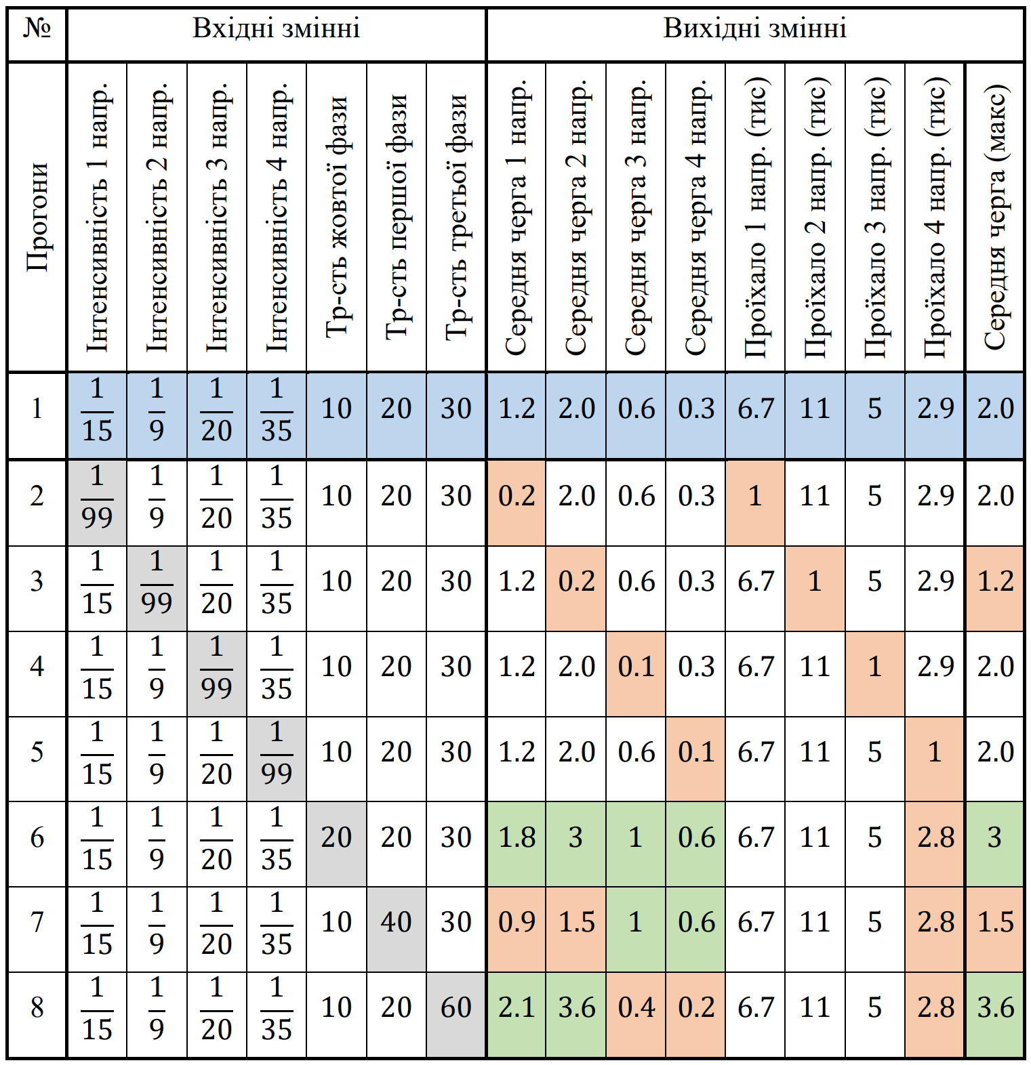
3. АЛГОРИТМІЗАЦІЯ МОДЕЛІ ТА ЇЇ РЕАЛІЗАЦІЯ
Верифікація створеної моделі
Прогін №1: Базові параметри, черга 2.0.
Прогін №2: Зменшено інтенсивність 1 напр., черга 2.0.
Прогін №3: Зменшено інтенсивність 2 напр., черга 1.2.
Прогін №4: Зменшено інтенсивність 3 напр., черга 2.0.
Прогін №5: Зменшено інтенсивність 4 напр., черга 2.0.
Прогін №6: Жовта фаза +10 сек, черга 3.0.
Прогін №7: Перша фаза +20 сек, черга 1.5.
Прогін №8: Третя фаза +30 сек, черга 3.6.
Notes:
Результати верифікації моделі дорожнього руху демонструють вплив змін інтенсивності руху та тривалості фаз світлофора на середню довжину черг і кількість проїхавших. Зменшення інтенсивності на кожному з напрямків (прогони №2–5) призводило до скорочення черг на цих напрямках, але зменшувало кількість проїхавших. Збільшення тривалості жовтої фази (прогін №6) збільшувало черги на всіх напрямках без суттєвих змін у пропускній спроможності. Зміна тривалості першої (№7) та третьої фаз (№8) впливала на розподіл черг між напрямками залежно від збільшення часу пропуску, з максимальними середніми чергами 1.5 і 3.6 відповідно.

Slide 25
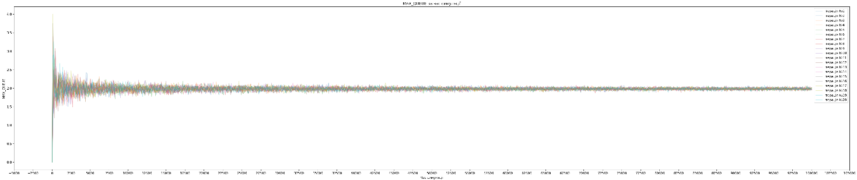
4. Проведення експериментів на моделі
Визначення перехідного періоду
[Залежність максимальної середньої довжини черги від часу]
Notes:
На цих слайдах представлені графіки, що відображають визначення перехідного періоду. Аналізуючи залежності максимальної середньої довжини черги та кількості проїхавших від часу, бачимо, що модель стабілізується приблизно через 30 000 умовних одиниць модельного часу.

Slide 26
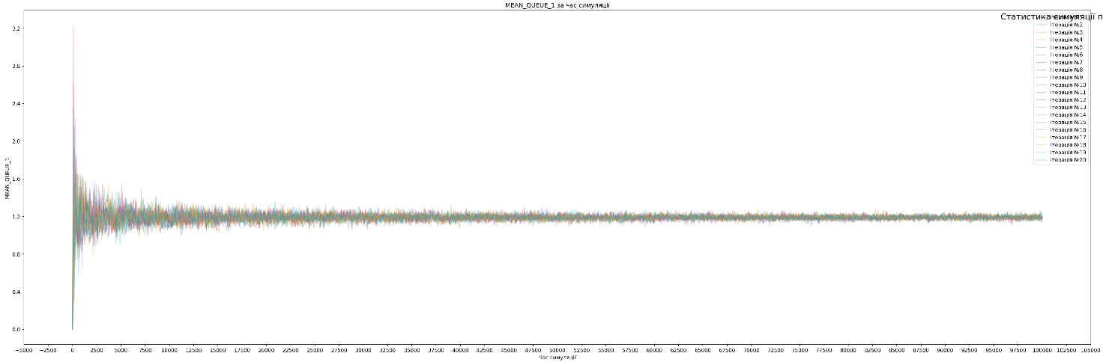
4. Проведення експериментів на моделі
Визначення перехідного періоду
[Залежність MEAN QUEUE 1 від часу.]
Notes:
Інші графіки наведено для ретельного аналізу.

Slide 27
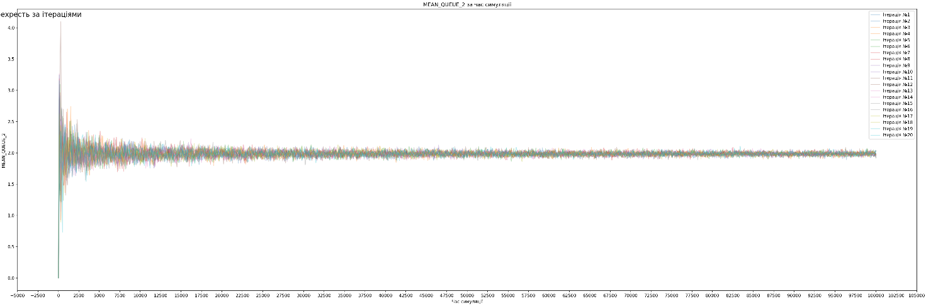
4. Проведення експериментів на моделі
Визначення перехідного періоду
[Залежність MEAN QUEUE 2 від часу.]
Notes:
Інші графіки наведено для ретельного аналізу.

Slide 28
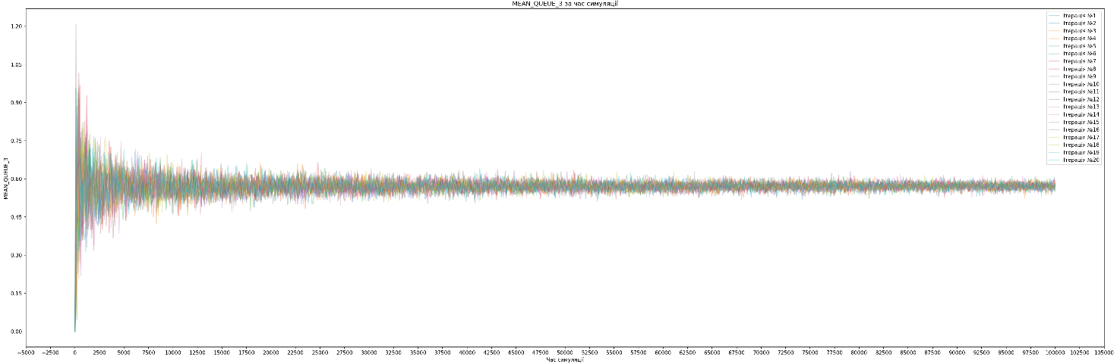
4. Проведення експериментів на моделі
Визначення перехідного періоду
[Залежність MEAN QUEUE 3 від часу.]
Notes:
Інші графіки наведено для ретельного аналізу.

Slide 29
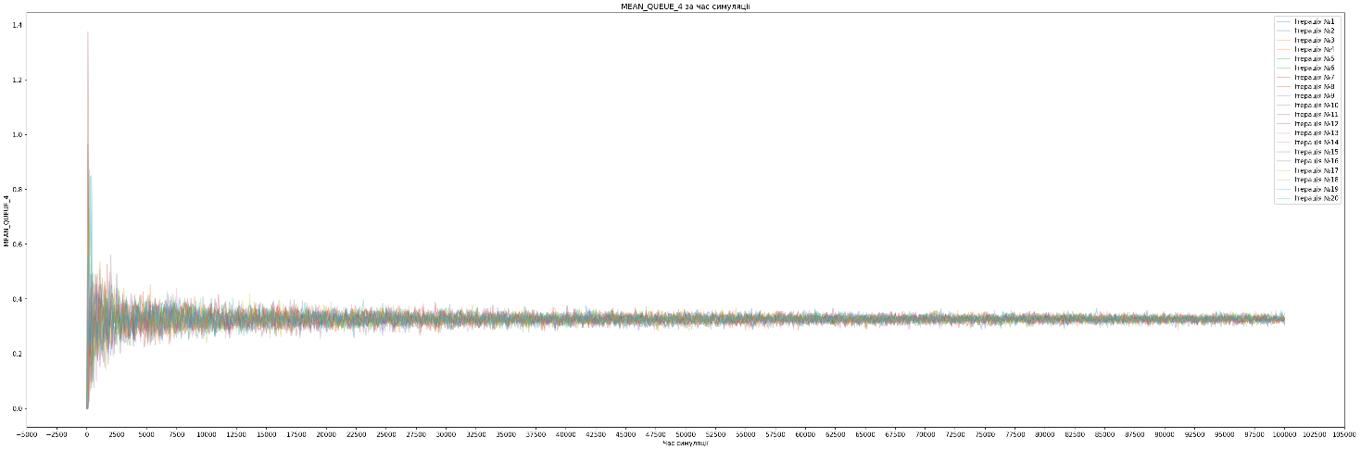
4. Проведення експериментів на моделі
Визначення перехідного періоду
[Залежність MEAN QUEUE 4 від часу.]
Notes:
Інші графіки наведено для ретельного аналізу.

Slide 30
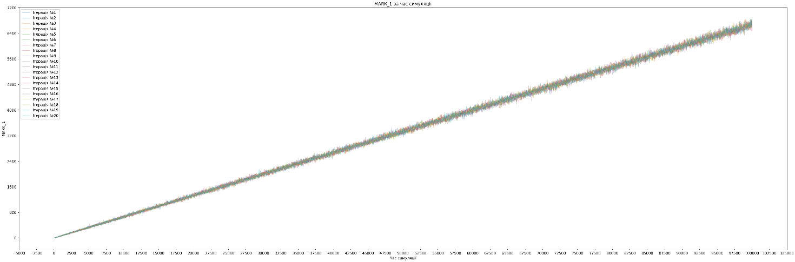
4. Проведення експериментів на моделі
Визначення перехідного періоду
[Залежність MARK 1 від часу.]
Notes:
Інші графіки наведено для ретельного аналізу.

Slide 31
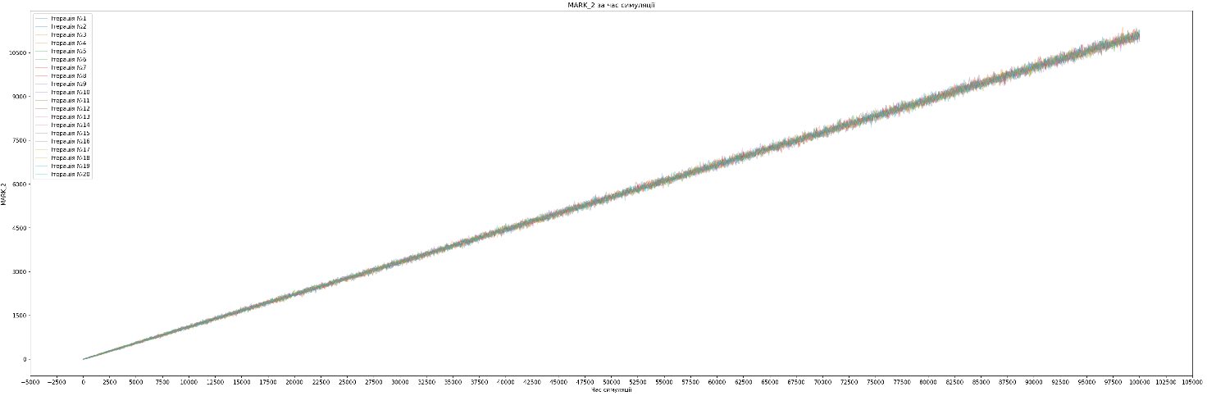
4. Проведення експериментів на моделі
Визначення перехідного періоду
[Залежність MARK 2 від часу.]
Notes:
Інші графіки наведено для ретельного аналізу.

Slide 32
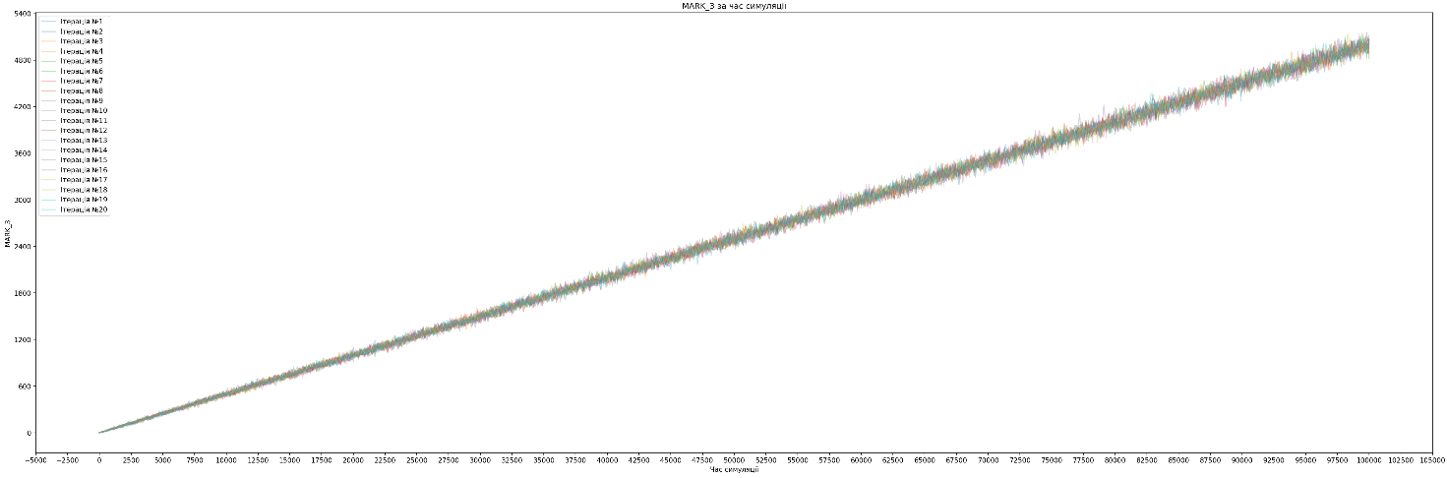
4. Проведення експериментів на моделі
Визначення перехідного періоду
[Залежність MARK 3 від часу.]
Notes:
Інші графіки наведено для ретельного аналізу.

Slide 33
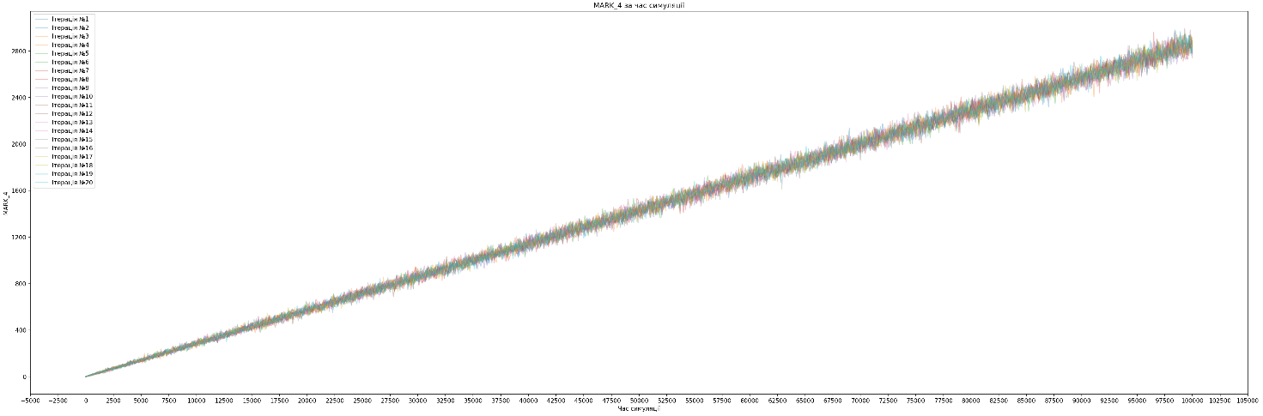
4. Проведення експериментів на моделі
Визначення перехідного періоду
[Залежність MARK 4 від часу.]
Notes:
Інші графіки наведено для ретельного аналізу.

Slide 34
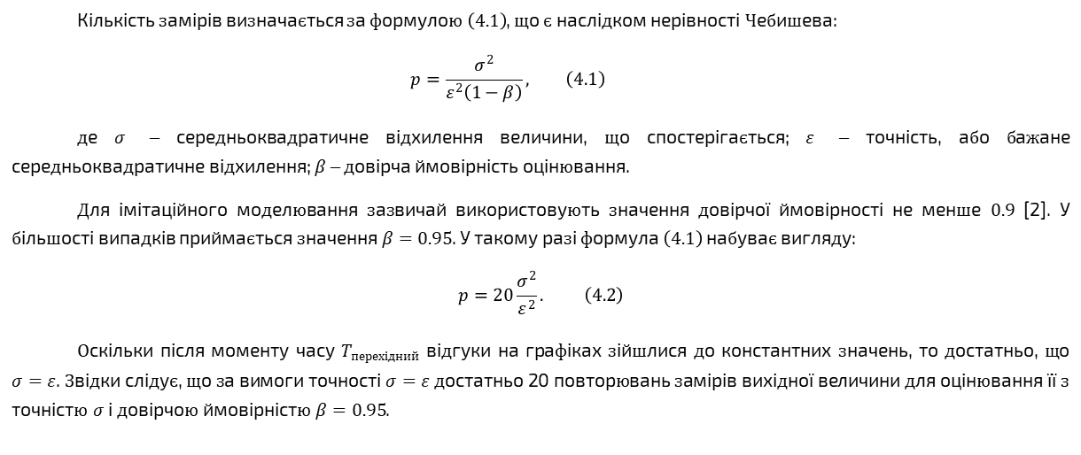
4. Проведення експериментів на моделі
Визначення кількості прогонів
Кількість замірів визначається за формулою $\left(4.1\right)$, що є наслідком нерівності Чебишева:
$$\begin{aligned}p=\frac{σ^{2}}{ε^{2}\left(1−β\right)}, \left(4.1\right)\end{aligned}$$
де $σ$ – середньоквадратичне відхилення величини, що спостерігається; $ε$ – точність, або бажане середньоквадратичне відхилення; $β$ – довірча ймовірність оцінювання.
Для імітаційного моделювання зазвичай використовують значення довірчої ймовірності не менше $0.9$ [2]. У більшості випадків приймається значення $β=0.95$. У такому разі формула $\left(4.1\right)$ набуває вигляду:
$$\begin{aligned}p=20\frac{σ^{2}}{ε^{2}}. \left(4.2\right)\end{aligned}$$
Оскільки після моменту часу $T_{перехідний}$ відгуки на графіках зійшлися до константних значень, то достатньо, що $σ=ε$. Звідки слідує, що за вимоги точності $σ=ε$ достатньо 20 повторювань замірів вихідної величини для оцінювання її з точністю $σ$ і довірчою ймовірністю $β=0.95$.
Notes:
Цей слайд підтверджує кількість прогонів, потрібну для статистичної значущості результатів. Кожна комбінація тривалості фаз моделювалася 20 разів, що дозволило досягти стабільних середніх значень.

Slide 35
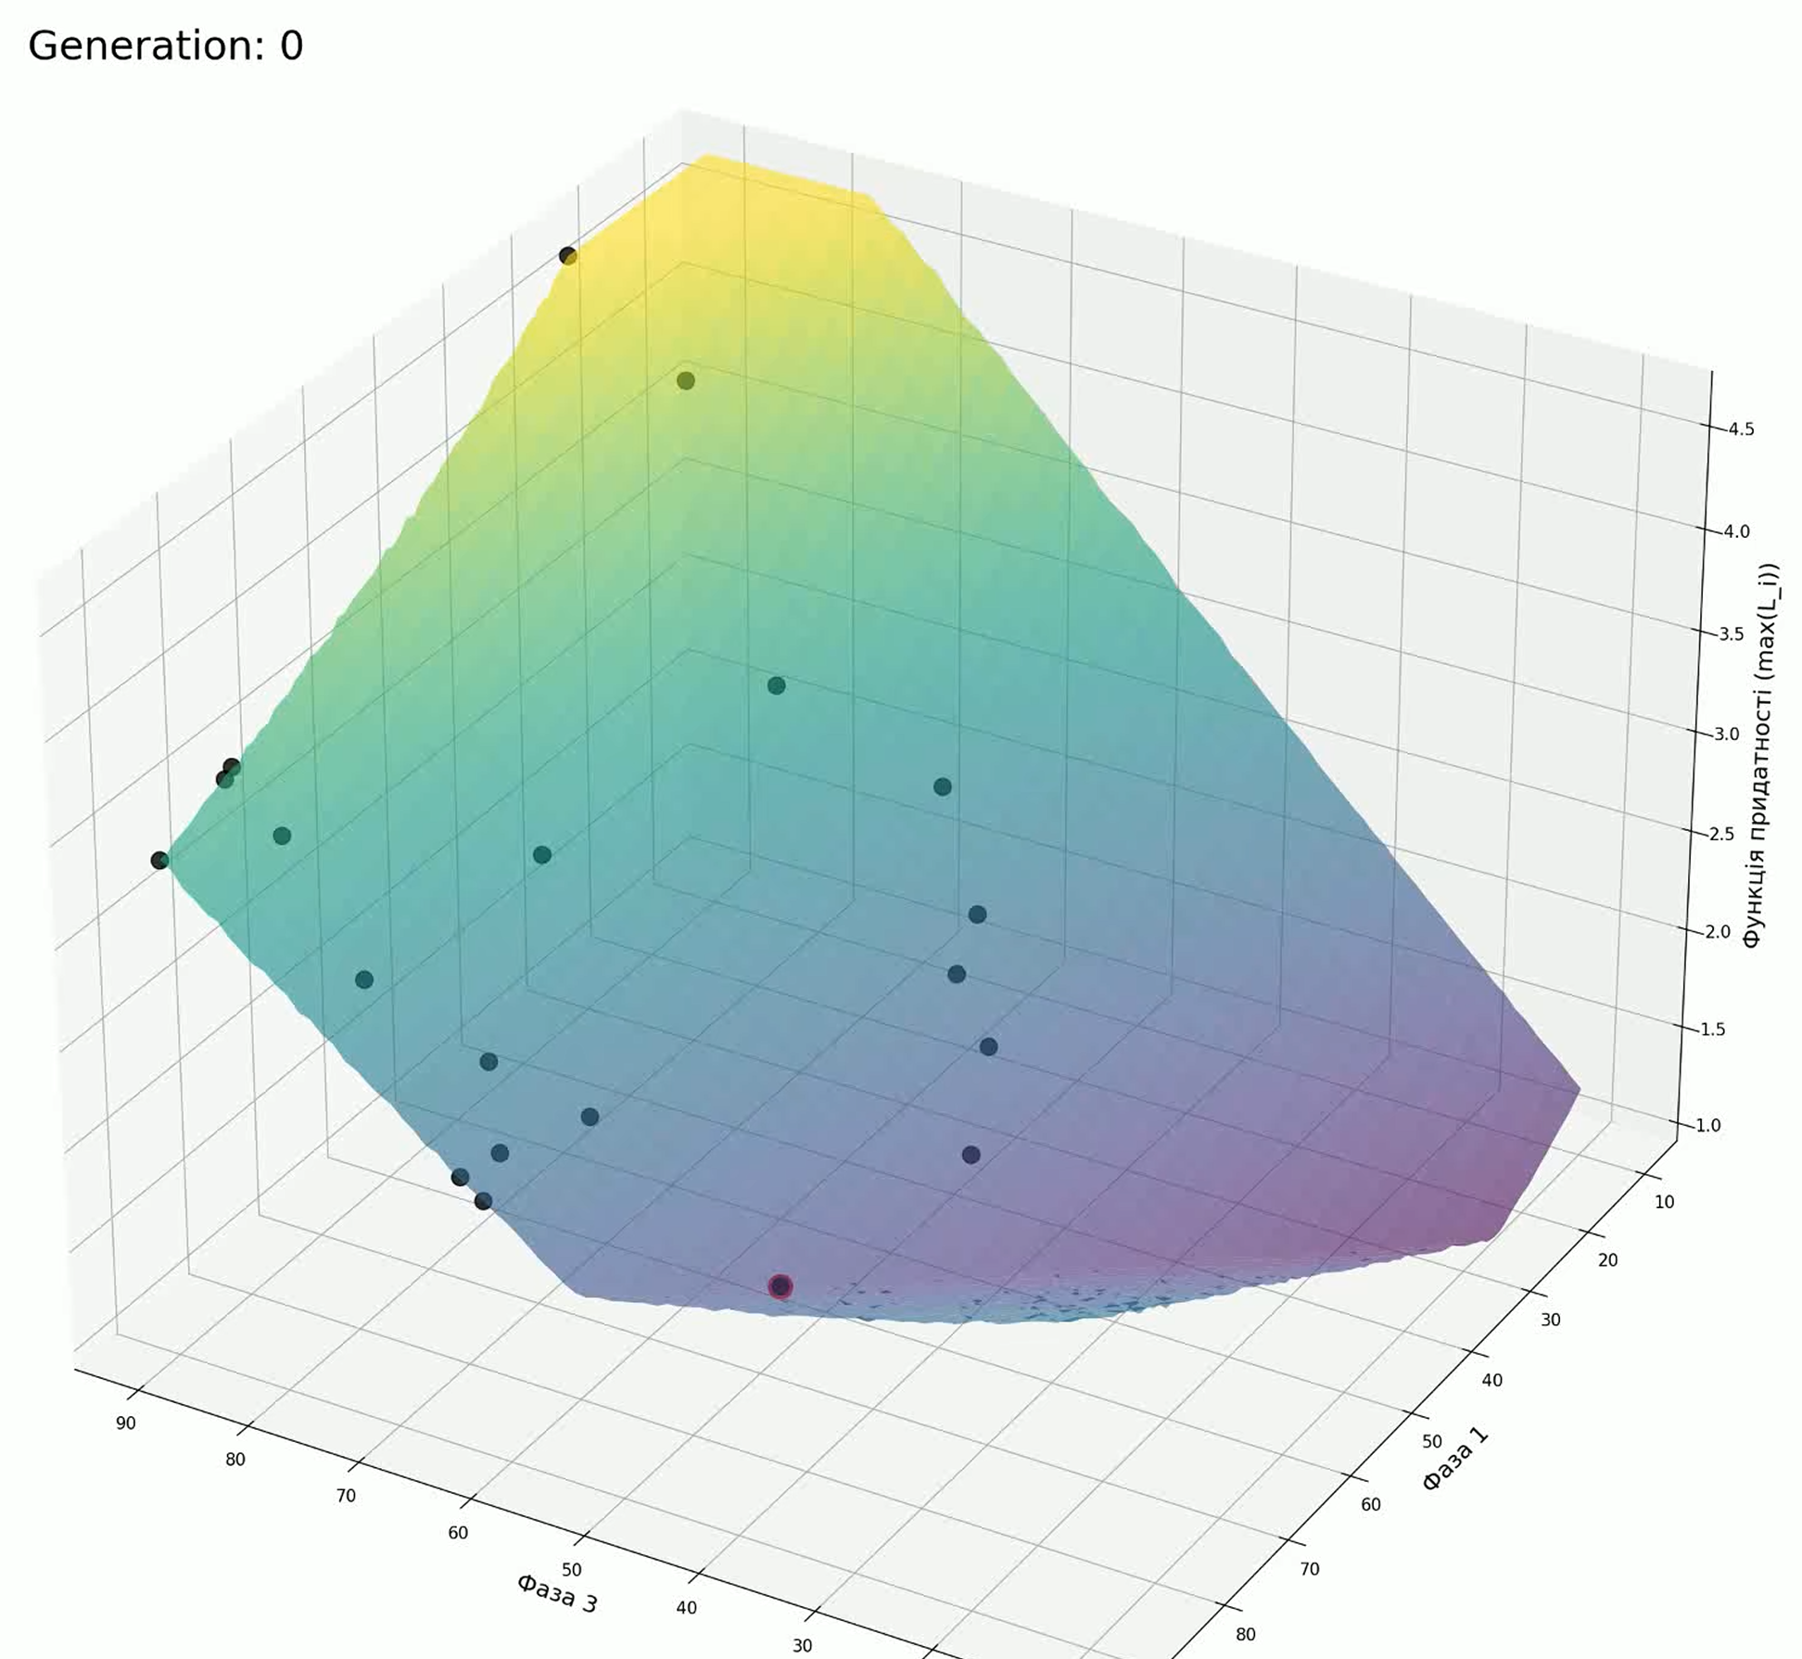
4. Проведення експериментів на моделі
Оптимізація параметрів моделі еволюційним алгоритмом
Алгоритм працює наступним чином [4].
Популяція. Створюється початкова популяція з випадковими тривалостями фаз у заданому діапазоні [MIN_PHASE_TIME; MAX_PHASE_TIME]. Розмір популяції – POPULATION_SIZE (Додаток Б, Population.java).
Notes:
На цих слайдах описано алгоритм оптимізації параметрів моделі. Застосовано еволюційний алгоритм, який використовує поняття популяції, фітнес функції, турнірного відбору, схрещування, мутації, елітаризму. Алгоритм направлений на пошук оптимальних тривалостей фаз.

Slide 36
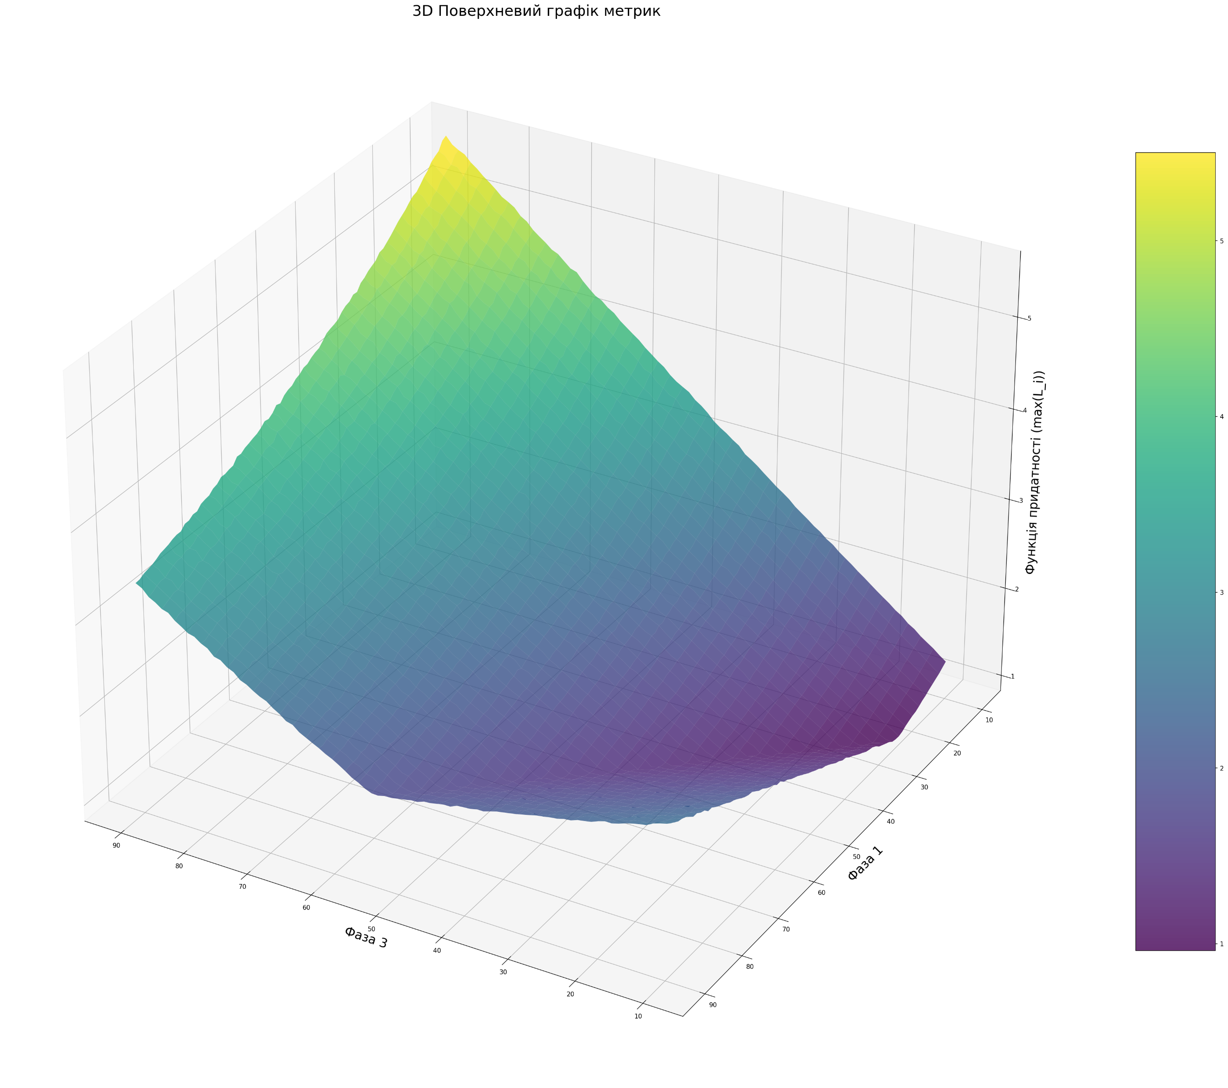
4. Проведення експериментів на моделі
Оптимізація параметрів моделі еволюційним алгоритмом
Придатність. Для кожного індивіда обчислюється цільова функція – максимальна середня кількість автомобілів у черзі. Менше значення – краще рішення (Додаток Б, Individual.java, evaluateFitness).
[3D поверхня значень цільової функції – для обох варіантів співпадають]
Notes:
На цих слайдах описано алгоритм оптимізації параметрів моделі. Застосовано еволюційний алгоритм, який використовує поняття популяції, фітнес функції, турнірного відбору, схрещування, мутації, елітаризму. Алгоритм направлений на пошук оптимальних тривалостей фаз.

Slide 37
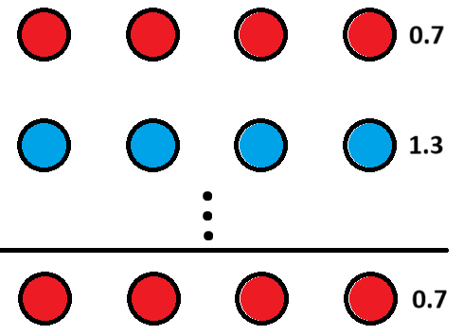
4. Проведення експериментів на моделі
Оптимізація параметрів моделі еволюційним алгоритмом
Відбір. Використовується турнірний відбір. Випадково обираються TOURNEY_SIZE індивідів, найкращий з яких (з найменшим значенням цільової функції) стає батьком (Додаток Б, Population.java, tournamentSelection).
Notes:
На цих слайдах описано алгоритм оптимізації параметрів моделі. Застосовано еволюційний алгоритм, який використовує поняття популяції, фітнес функції, турнірного відбору, схрещування, мутації, елітаризму. Алгоритм направлений на пошук оптимальних тривалостей фаз.

Slide 38
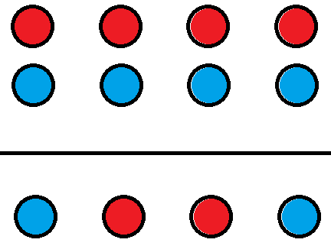
4. Проведення експериментів на моделі
Оптимізація параметрів моделі еволюційним алгоритмом
Схрещування. Два батьки схрещуються, створюючи нащадків. Використовується рівномірне схрещування: кожен ген (тривалість фази) нащадка з ймовірністю CROSSOVER_ALPHA береться від одного з батьків (Додаток Б, Population.java, crossover).
Notes:
На цих слайдах описано алгоритм оптимізації параметрів моделі. Застосовано еволюційний алгоритм, який використовує поняття популяції, фітнес функції, турнірного відбору, схрещування, мутації, елітаризму. Алгоритм направлений на пошук оптимальних тривалостей фаз.

Slide 39
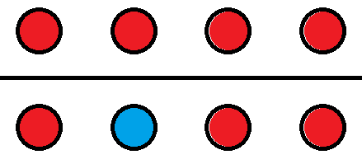
4. Проведення експериментів на моделі
Оптимізація параметрів моделі еволюційним алгоритмом
Мутація. Популяція мутує з ймовірністю MUTATION_RATE. Тривалість фази змінюється випадково, дискретно, в межах ±MUTATION_DEV (Додаток Б, Individual.java, mutate).
Notes:
На цих слайдах описано алгоритм оптимізації параметрів моделі. Застосовано еволюційний алгоритм, який використовує поняття популяції, фітнес функції, турнірного відбору, схрещування, мутації, елітаризму. Алгоритм направлений на пошук оптимальних тривалостей фаз.

Slide 40
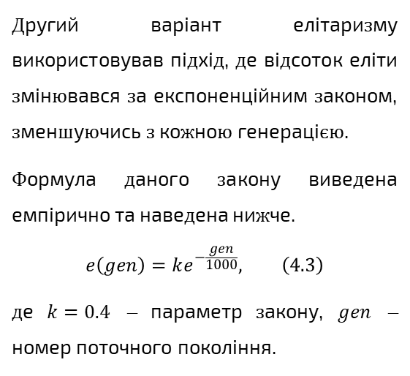
4. Проведення експериментів на моделі
Оптимізація параметрів моделі еволюційним алгоритмом
Елітаризм. Розглянуто два варіанти. Найкраща частка індивідів з попереднього покоління переходить у наступне без змін для збереження найкращих рішень (Додаток Б, Population.java, evolve).
Повторення. Кроки 2-6 повторюються MAX_GENERATIONS разів.
У першому варіанті елітаризму використовувалося фіксоване значення протягом усього процесу оптимізації – 20%.
Другий варіант елітаризму використовував підхід, де відсоток еліти змінювався за експоненційним законом, зменшуючись з кожною генерацією.
Формула даного закону виведена емпірично та наведена нижче.
$$\begin{aligned}e\left(gen\right)=ke^{−\frac{gen}{1000}}, \left(4.3\right)\end{aligned}$$
де $k=0.4$ – параметр закону, $gen$ – номер поточного покоління.
Notes:
На цих слайдах описано алгоритм оптимізації параметрів моделі. Застосовано еволюційний алгоритм, який використовує поняття популяції, фітнес функції, турнірного відбору, схрещування, мутації, елітаризму. Алгоритм направлений на пошук оптимальних тривалостей фаз.

Slide 41
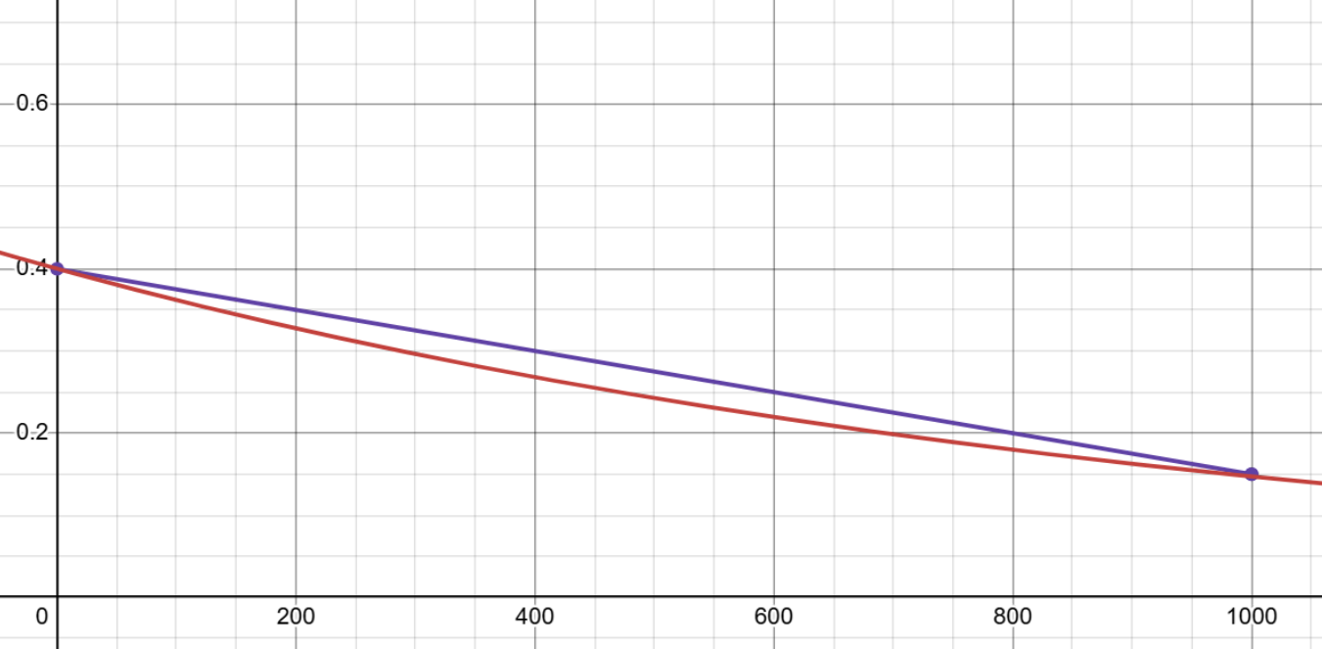
4. Проведення експериментів на моделі
Оптимізація параметрів моделі еволюційним алгоритмом
[Графік закону динамічного елітаризму]
Notes:
Підхід (не закон) динамічного елітаризму запозичено з підходу тренування нейронних мереж, а саме – параметру швидкості навчання при алгоритмі оптимізації (learning rate).

Slide 42
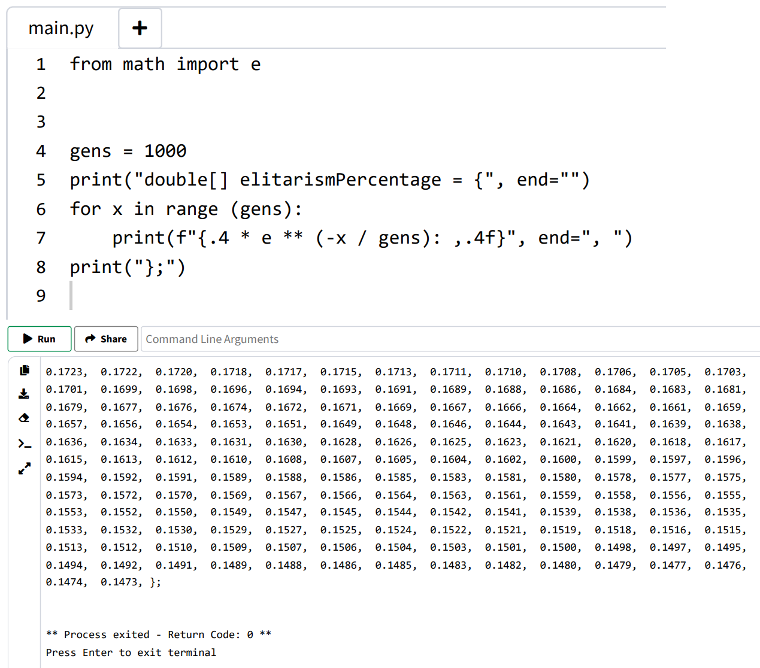
4. Проведення експериментів на моделі
Оптимізація параметрів моделі еволюційним алгоритмом
[Скрипт та результат попереднього розрахування значень відсотка елітаризму]
Notes:
Також для першої тисячі поколінь було попередньо розраховано відсоток динамічного елітаризму щоб не навантажувати систему.

Slide 43
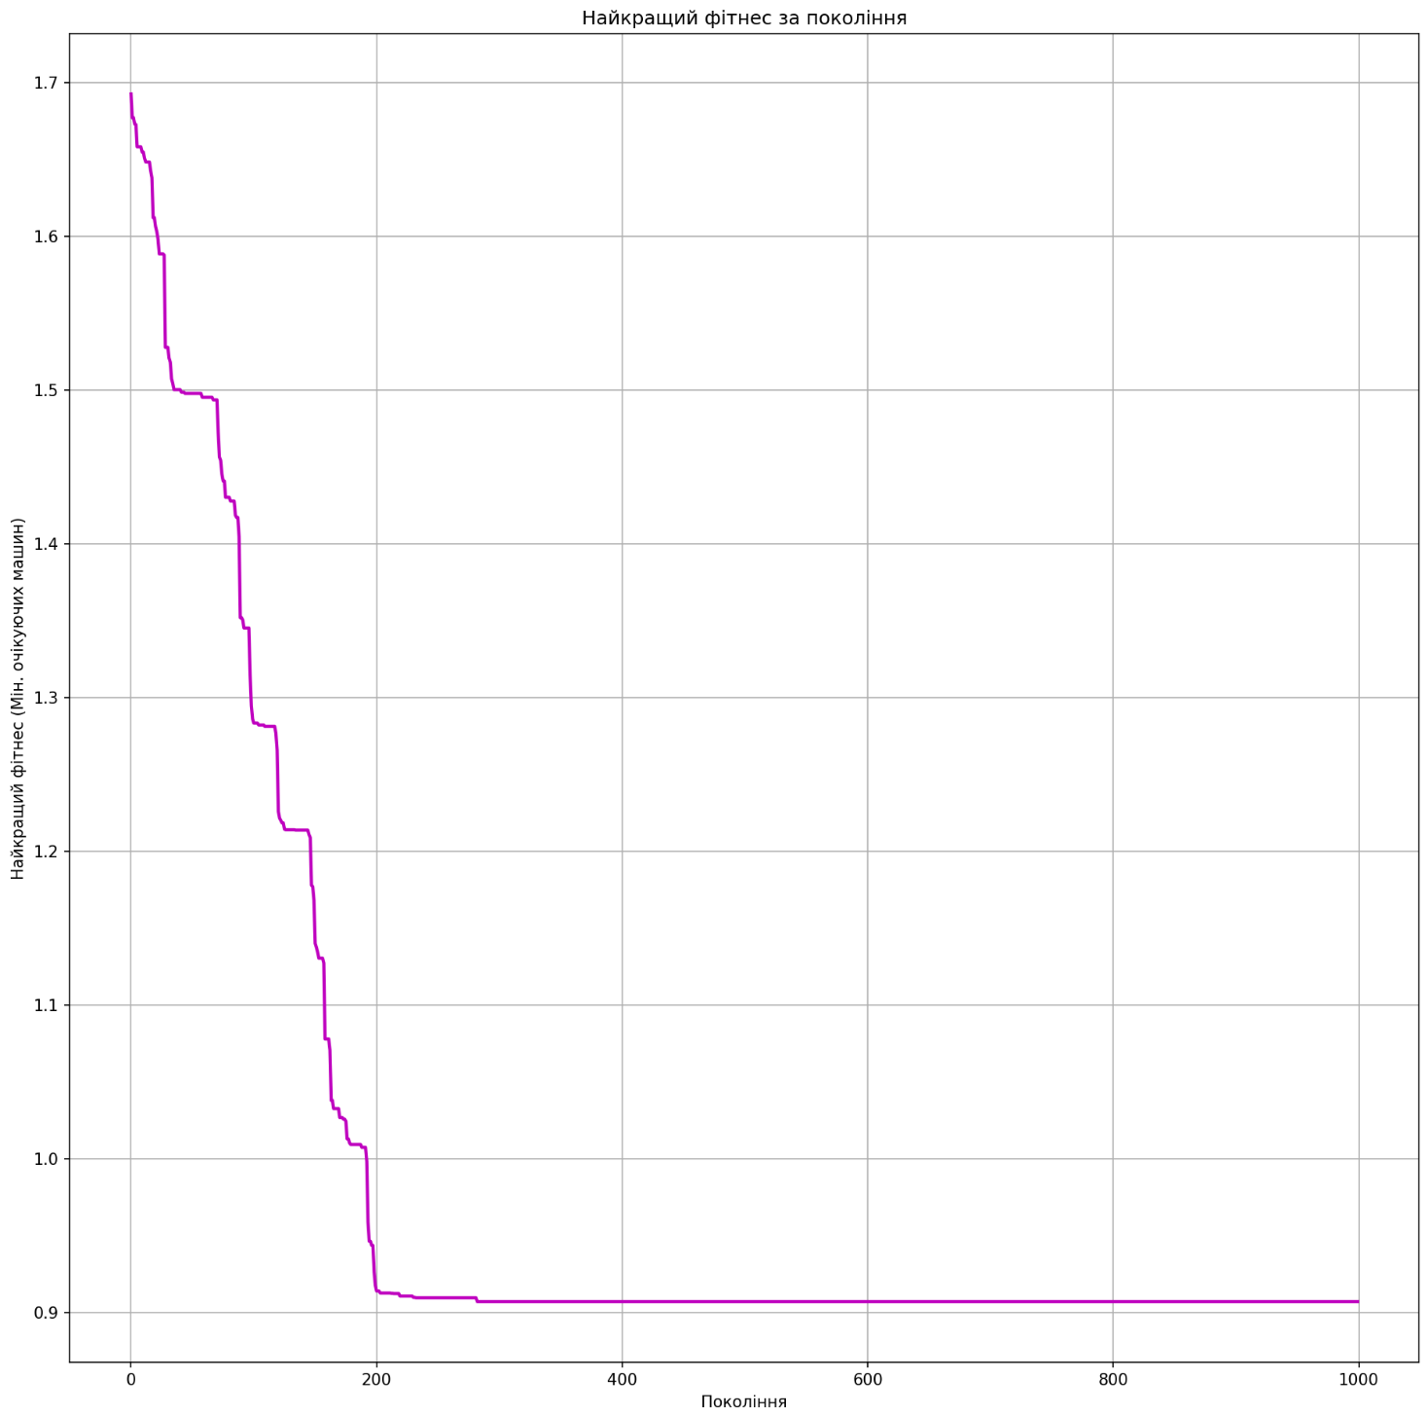
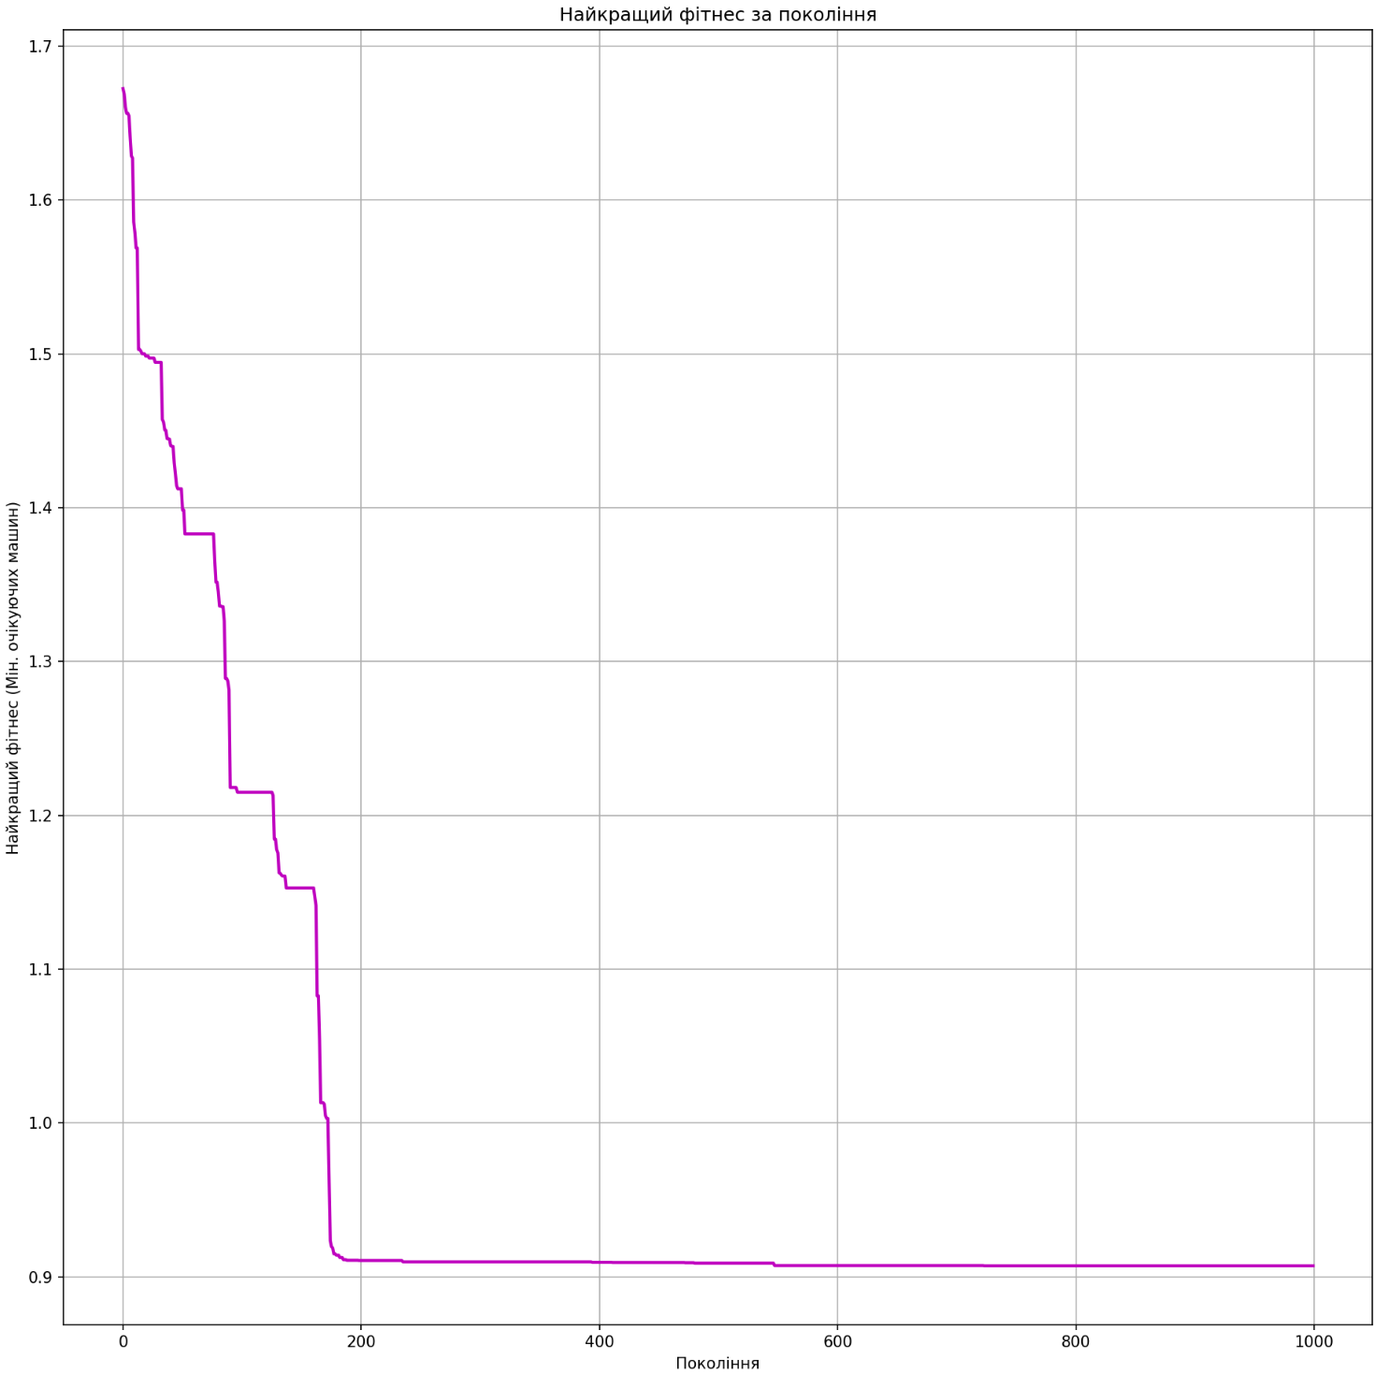
4. Проведення експериментів на моделі
Оптимізація параметрів моделі еволюційним алгоритмом
[Зміна найкращої придатності за поколіннями – константний елітаризм]
[Зміна найкращої придатності за поколіннями – експоненційний елітаризм]
Notes:
Тут продемонстровано результати оптимізації параметрів моделі еволюційним алгоритмом. Як можна побачити, на початку процесу зберігається більша різноманітність популяції, а наприкінці слід віддавати перевагу вже покращеним рішенням.

Slide 44
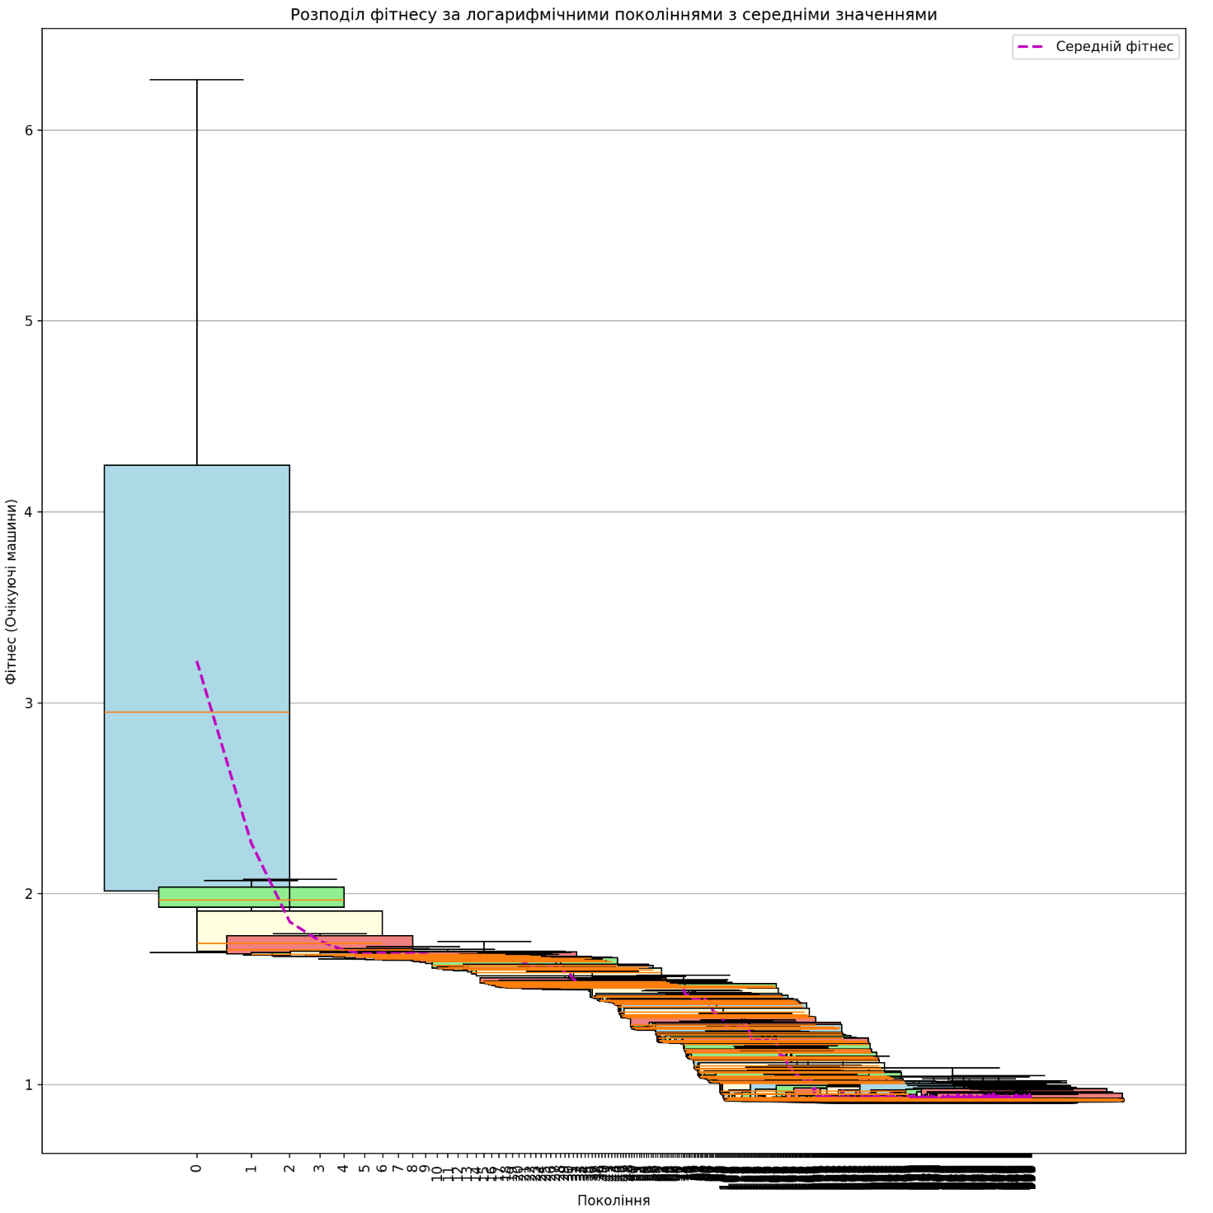
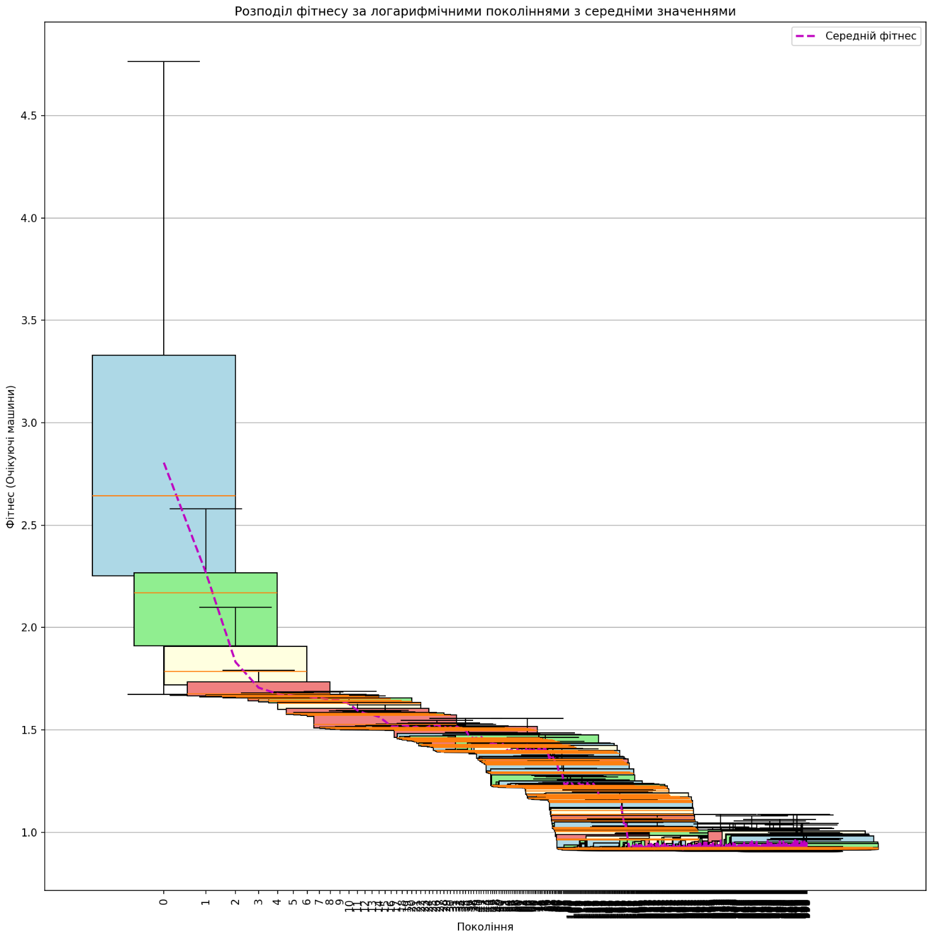
4. Проведення експериментів на моделі
Оптимізація параметрів моделі еволюційним алгоритмом
[Розподіл придатності (лог. шкала, ящик з вусами) – константний елітаризм]
[Розподіл придатності (лог. шкала, ящик з вусами) – експоненційний елітаризм]
Notes:
Тут продемонстровано результати оптимізації параметрів моделі еволюційним алгоритмом. Як можна побачити, на початку процесу зберігається більша різноманітність популяції, а наприкінці слід віддавати перевагу вже покращеним рішенням.

Slide 45
4. Проведення експериментів на моделі
Оптимізація параметрів моделі еволюційним алгоритмом
Відео обох варіантів елітаризмів наведено нижче:
Константний елітаризм: https://youtube.com/shorts/hXU6NNPJgXo
Динамічний елітаризм: https://youtube.com/shorts/B0CJSUQXWh8
Notes:
Далі представлені посилання на відео роботи еволюційного алгоритму, де представлено константний та динамічний елітаризм.

Slide 46
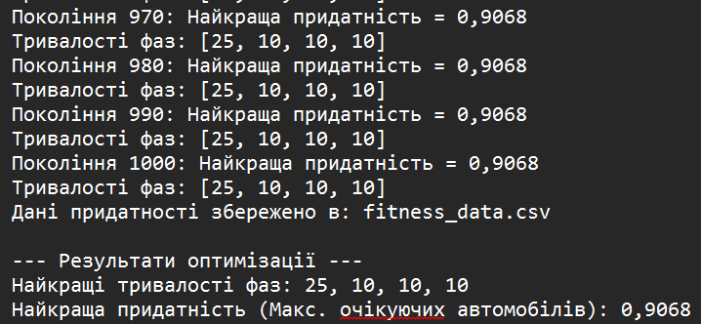
4. Проведення експериментів на моделі
Аналіз результатів оптимізації
[Текстові результати модифікованого еволюційного алгоритму – для обох варіантів співпадають]
Notes:
Даний слайд поєднує результати проведеної оптимізації, де видно, що еволюційний алгоритм допоміг досягти оптимального значення параметрів тривалості фаз.

Slide 47
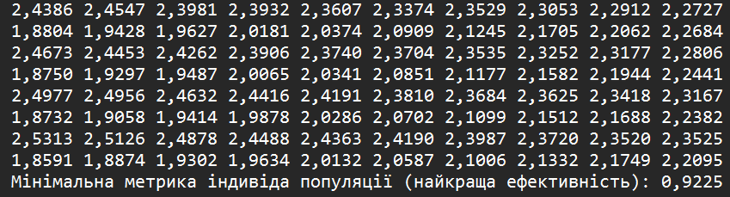
4. Проведення експериментів на моделі
Порівняння з комбінаторним пошуком
[Результати комбінаторного пошуку]
Notes:
На цьому слайді показано порівняння результатів з комбінаторним пошуком, що підтверджує правильність результатів, отриманих еволюційним алгоритмом.

Slide 48
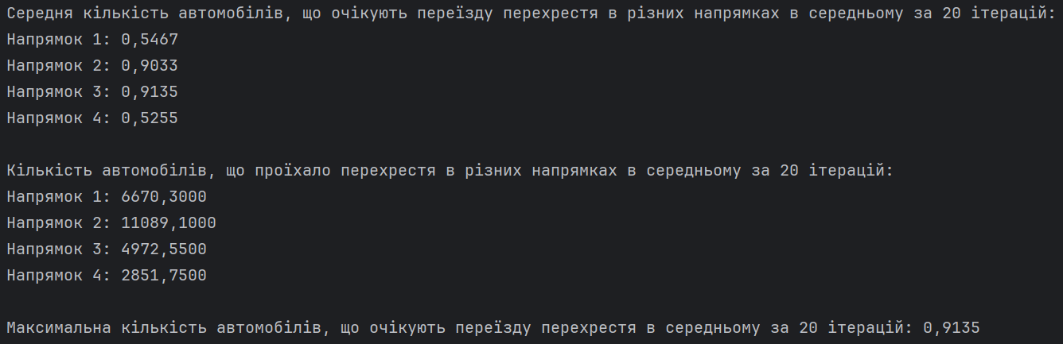
4. Проведення експериментів на моделі
Аналіз стабільності з оптимальними параметрами
[Аналіз моделі з оптимальними параметрами]
Notes:
На цьому слайді демонструється аналіз стабільності моделі при оптимальних параметрах, де видно, що імітаційна модель є стійкою та не має значних коливань у стані перехрестя.

Slide 49
5. Інтерпретація результатів моделювання
Аналіз залежності довжини черги від фаз світлофора
Експериментально встановлено, що середні черги автомобілів у різних напрямках залежать від тривалості першої та третьої фаз світлофора. Так, збільшення тривалості першої фази з 20 секунд до 40 секунд призводило до зменшення середньої довжини черги у напрямках 1 та 2 на 25%, проте збільшувало чергу в напрямках 3 та 4 на 40%. Збільшення тривалості третьої фази з 30 секунд до 60 секунд зменшувало середні черги у напрямках 3 та 4 на 30%, але збільшувало черги у напрямках 1 та 2 на 50%. Це підкреслює необхідність балансу у розподілі часу пропуску між напрямками.
Notes:
Інтерпретацію я вже проговорив на попередніх слайдах.

Slide 50
5. Інтерпретація результатів моделювання
Результати застосування модифікованого еволюційного алгоритму
Модифікований еволюційний алгоритм продемонстрував здатність збігатися до оптимальних параметрів тривалості фаз світлофора, які мінімізують середню чергу на перехресті. Застосування турнірного відбору, елітаризму, мутації та схрещування у алгоритмі дозволило дослідити простір рішень та знайти ефективні набори тривалостей фаз. Порівняння з результатами комбінаторного пошуку підтвердило коректність отриманих результатів еволюційним алгоритмом, розходження становило менше ніж 2%.
Notes:
Інтерпретацію я вже проговорив на попередніх слайдах.

Slide 51
5. Інтерпретація результатів моделювання
Оптимізовані параметри тривалості фаз світлофорного об’єкта
Згідно з результатами моделювання, оптимальні значення тривалості першої та третьої фаз становлять 25 і 10 секунди відповідно. При таких значеннях максимальне середнє значення кількості автомобілів, що очікують переїзду перехрестя у будь-якому напрямку, становить приблизно 0.91 автомобілів, що є найкращим показником серед усіх протестованих.
Notes:
Інтерпретацію я вже проговорив на попередніх слайдах.

Slide 52
5. Інтерпретація результатів моделювання
Висновок щодо ефективності роботи світлофора
Отримані оптимальні параметри дозволяють світлофорному об’єкту працювати ефективніше, зменшуючи середні черги на перехресті на 40-50% порівняно з базовими налаштуваннями (20 та 30 секунд відповідно) та зменшуючи час затримки транспортних засобів. Це свідчить про успішне виконання поставленої задачі моделювання та досягнення мети оптимізації світлофорного регулювання.
Notes:
Інтерпретацію я вже проговорив на попередніх слайдах.

Slide 53
5. Інтерпретація результатів моделювання
Вивчення стабільності моделі при оптимальних параметрах
Аналіз стабільності моделі при отриманих оптимальних значеннях тривалості фаз показав, що імітаційна модель є досить стійкою, адже вона не має значних коливань у стані перехрестя. Протягом моделювання довжина черг у кожному напрямку в середньому не відхилялась більш як на 10% від стаціонарного значення, що говорить про ефективність роботи світлофорів з оптимальними параметрами.
Notes:
Інтерпретацію я вже проговорив на попередніх слайдах.

Slide 54
5. Інтерпретація результатів моделювання
Порівняння з іншими способами управління
Результати моделювання свідчать про переваги застосування оптимізованого світлофорного керування порівняно з незбалансованими налаштуваннями. Застосування звичайного світлофору без оптимізації не гарантує мінімальну затримку руху, що і показано на основі проведення експериментів у курсовій, де довжина черги для напрямку, для якого час горіння зеленого світла є меншим, є на 30-40% більшою, ніж для напрямку зі збільшеним часом. З іншого боку, адаптивне керування світлофорами є більш складним у реалізації та потребує значно більших обчислювальних ресурсів та вивчення даних.
Notes:
Інтерпретацію я вже проговорив на попередніх слайдах.

Slide 55
Висновки
Розроблено імітаційну модель дорожнього руху на керованому перехресті, використовуючи формалізм Петрі-об’єктів, що дозволяє моделювати стохастичне надходження автомобілів та динаміку світлофорних сигналів. Модель складається з п'яти взаємопов'язаних об'єктів: "Підсистема управління" (цикл світлофора) та чотири "Підсистеми руху" (надходження, очікування та проїзд автомобілів), зв'язки між якими реалізовано через ототожнення позицій. Верифікація підтвердила коректність моделі, а дослідження стабільності показало досягнення стаціонарного режиму. Для оптимізації тривалості фаз світлофора застосовано модифікований еволюційний алгоритм, що збігається до оптимальних значень, зменшуючи середню довжину черг до 0.91 автомобіля (при I, III фазах 25 та 10 секунд відповідно), що значно краще за початкові параметри. Отримані результати узгоджуються з результатами комбінаторного пошуку, підтверджуючи ефективність розробленої моделі та алгоритму для оптимізації роботи світлофорного об’єкта.
Notes:
У висновку можна сказати, що розроблено імітаційну модель дорожнього руху на керованому перехресті, використовуючи формалізм Петрі-об’єктів, що дозволяє моделювати стохастичне надходження автомобілів та динаміку світлофорних сигналів. Модель складається з п'яти взаємопов'язаних об'єктів: "Підсистема управління" (цикл світлофора) та чотири "Підсистеми руху" (надходження, очікування та проїзд автомобілів), зв'язки між якими реалізовано через ототожнення позицій. Верифікація підтвердила коректність моделі, а дослідження стабільності показало досягнення стаціонарного режиму. Для оптимізації тривалості фаз світлофора застосовано модифікований еволюційний алгоритм, що збігається до оптимальних значень, зменшуючи середню довжину черг до 0.91 автомобіля (при фазах 25 та 10 секунд), що значно краще за початкові параметри. Отримані результати узгоджуються з результатами комбінаторного пошуку, підтверджуючи ефективність розробленої моделі та алгоритму для оптимізації роботи світлофорного об’єкта.

Slide 56
СПИСОК ВИКОРИСТАНИХ джерел
Стеценко І. Моделювання систем: навчальний посібник. Черкаси : М-во освіти і науки України, Черкас. держ. технол. ун-т, 2010. 399 с. URL: https://web.kpi.kharkov.ua/auts/wp-content/uploads/sites/67/2017/02/MOCS_Kachanov_posobie.pdf (дата звернення: 04.12.2024).
Стеценко І., Дифучина О., Дифучин А. Моделювання систем. Курсова робота. Київ : КПІ ім. Ігоря Сікорського, 2024. 109 с. URL: https://ela.kpi.ua/handle/123456789/69544 (дата звернення: 04.12.2024).
І.В. Стеценко. PetriObjModelPaint. URL: https://github.com/StetsenkoInna/PetriObjModelPaint (дата звернення: 04.12.2024).
Журавльов О., Лісковський Д. Методологія використання еволюційного алгоритму для розв’язання містобудівних задач. Містобудування та територіальне планування, 2023. № 84. 447 с. URL: https://doi.org/10.32347/2076-815x.2023.84.145-152 (дата звернення: 13.12.2024).
Notes:
Список використаних джерел:
Стеценко І. Моделювання систем: навчальний посібник. Черкаси : М-во освіти і науки України, Черкас. держ. технол. ун-т, 2010. 399 с. URL: https://web.kpi.kharkov.ua/auts/wp-content/uploads/sites/67/2017/02/MOCS_Kachanov_posobie.pdf (дата звернення: 04.12.2024).
Стеценко І., Дифучина О., Дифучин А. Моделювання систем. Курсова робота. Київ : КПІ ім. Ігоря Сікорського, 2024. 109 с. URL: https://ela.kpi.ua/handle/123456789/69544 (дата звернення: 04.12.2024).
І.В. Стеценко. PetriObjModelPaint. URL: https://github.com/StetsenkoInna/PetriObjModelPaint (дата звернення: 04.12.2024).
Журавльов О., Лісковський Д. Методологія використання еволюційного алгоритму для розв’язання містобудівних задач. Містобудування та територіальне планування, 2023. № 84. 447 с. URL: https://doi.org/10.32347/2076-815x.2023.84.145-152 (дата звернення: 13.12.2024).

Slide 57
КОД
GitHub
Весь наданий код також доступний за наступним посиланням на онлайн-репозиторій GitHub.
Notes:
Весь наданий код також доступний за наступним посиланням на онлайн-репозиторій GitHub.

Slide 58
Дякую за увагу!
Notes:
На цьому все, дякую за увагу!

